Slide 1
مسح
العهد القديم
مسح العهد القديم
د. ريك جريفيث
مؤسسة الدراسات اللاهوتية الأردنية - جيتس
BibleStudyDownloads.org

Slide 2

عرف عن نفسك
الإسم
البلد
العائلة
الكنيسة
هدف المساق
الإسم
البلد
البرنامج
العائلة
الكنيسة
هدف الخدمة
20$ لكل شخص بدل الملاحظات

Slide 3


Our People
سوزان تعلم نساء الكنيسة
Notes:
أنا أقود تعليم الكتاب المقدس للنساء في كنيستنا

Slide 4
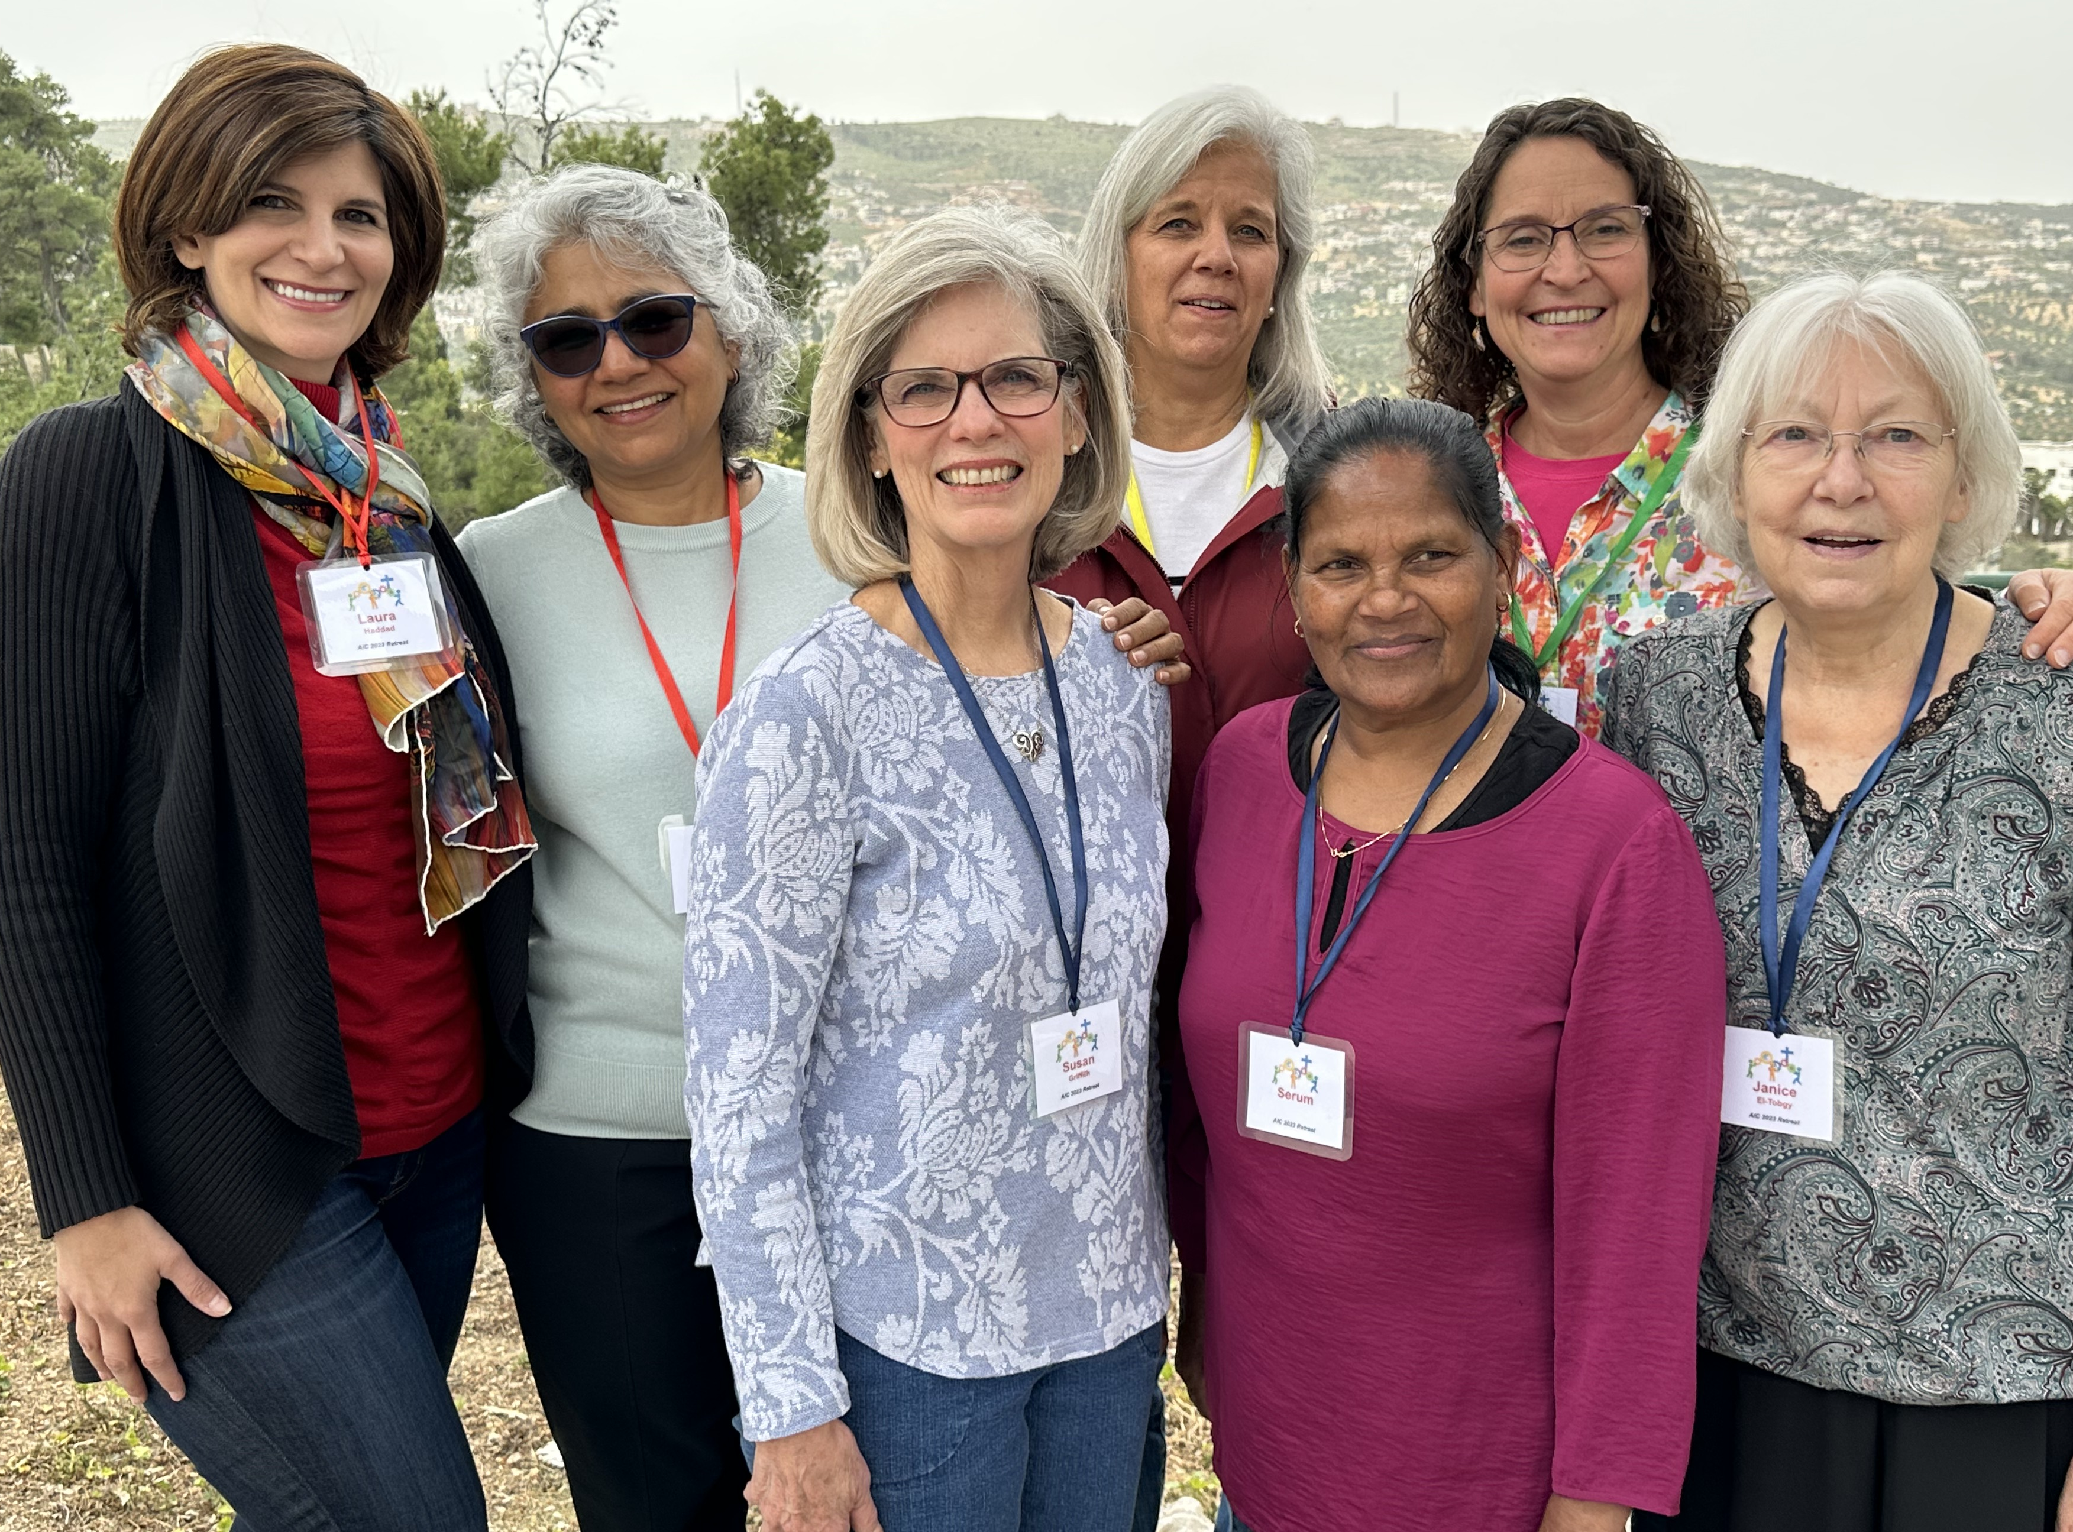
WOW Women’s Ministry
Women on Wednesday

Slide 5
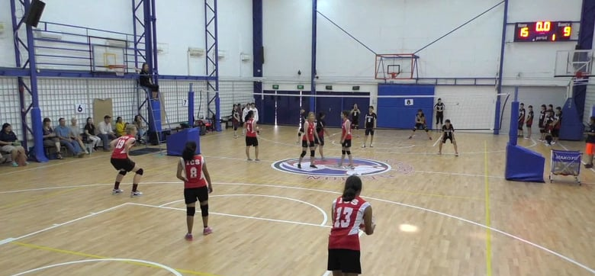
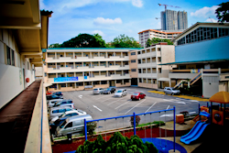
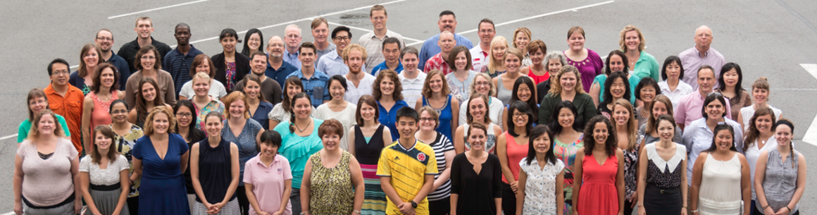
مدرسة المجتمع الدولية
(تأسست عام 1993)

Slide 6




لدى مدرسة المجتمع الدولية 400 طالباً
المملكة المتحدة
السويد
كوريا
سويسرا
اليابان
إيطاليا
أمريكا
تايلاند
الهند
المكسيك
ICS
فنزويلا
أندونيسيا
البرازيل
جنوب أفريقيا
أستراليا

Slide 7
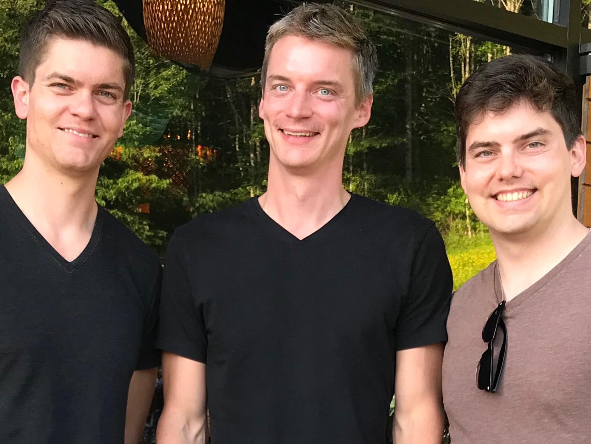
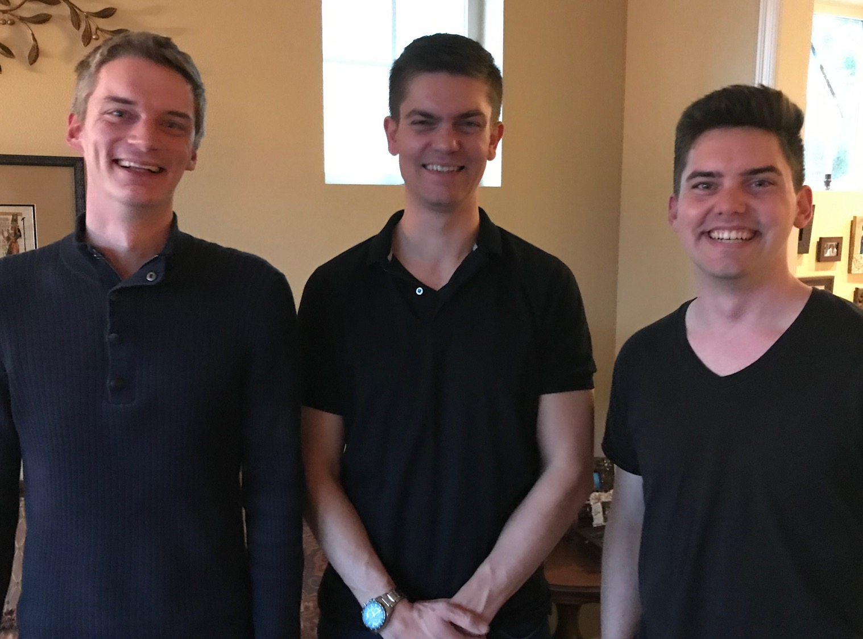
أولادنا الثلاثة

Slide 8
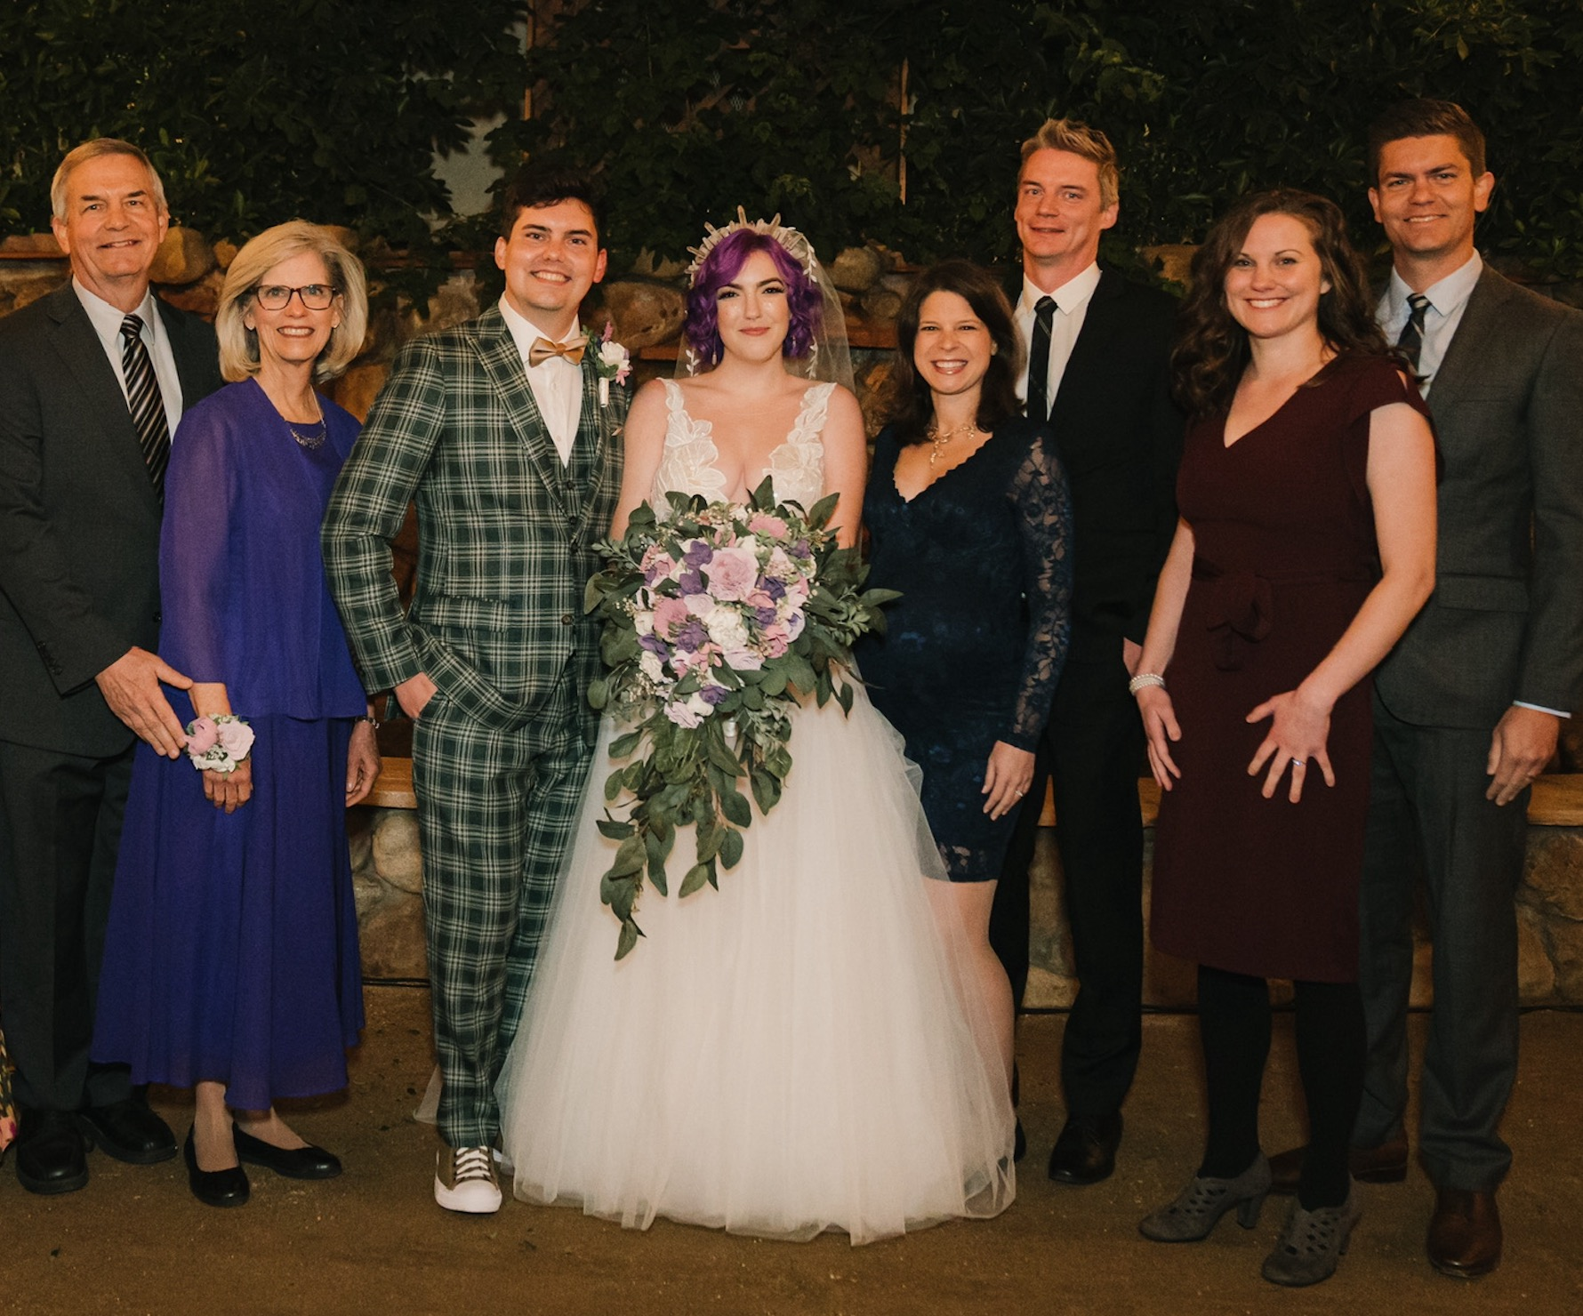
The Griffiths
28 Nov 2019
2022
ريك و سوزان
جون و كلوي
(30)
كيرت و كارا (36)
ستيفن و
كيتي
(33)

Slide 9
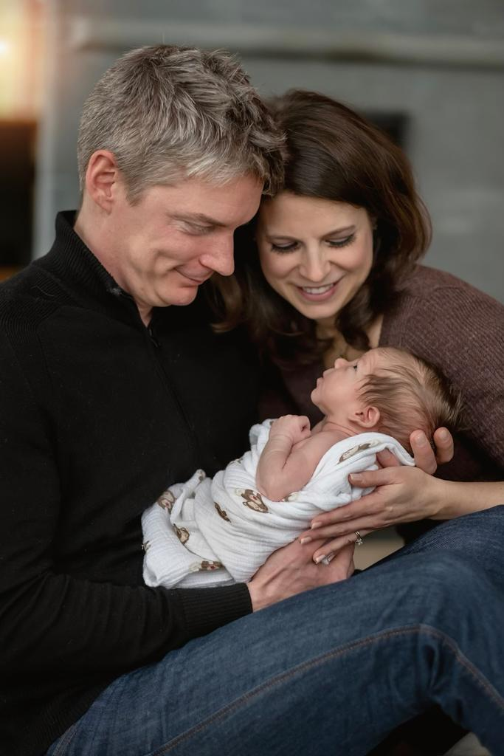
كيرت (63) و كارا يمتلكون شركة أعمال استشارية قرب مدينة سياتل
Notes:
كيرت وزوجته كارا في مدينة سياتل

Slide 10
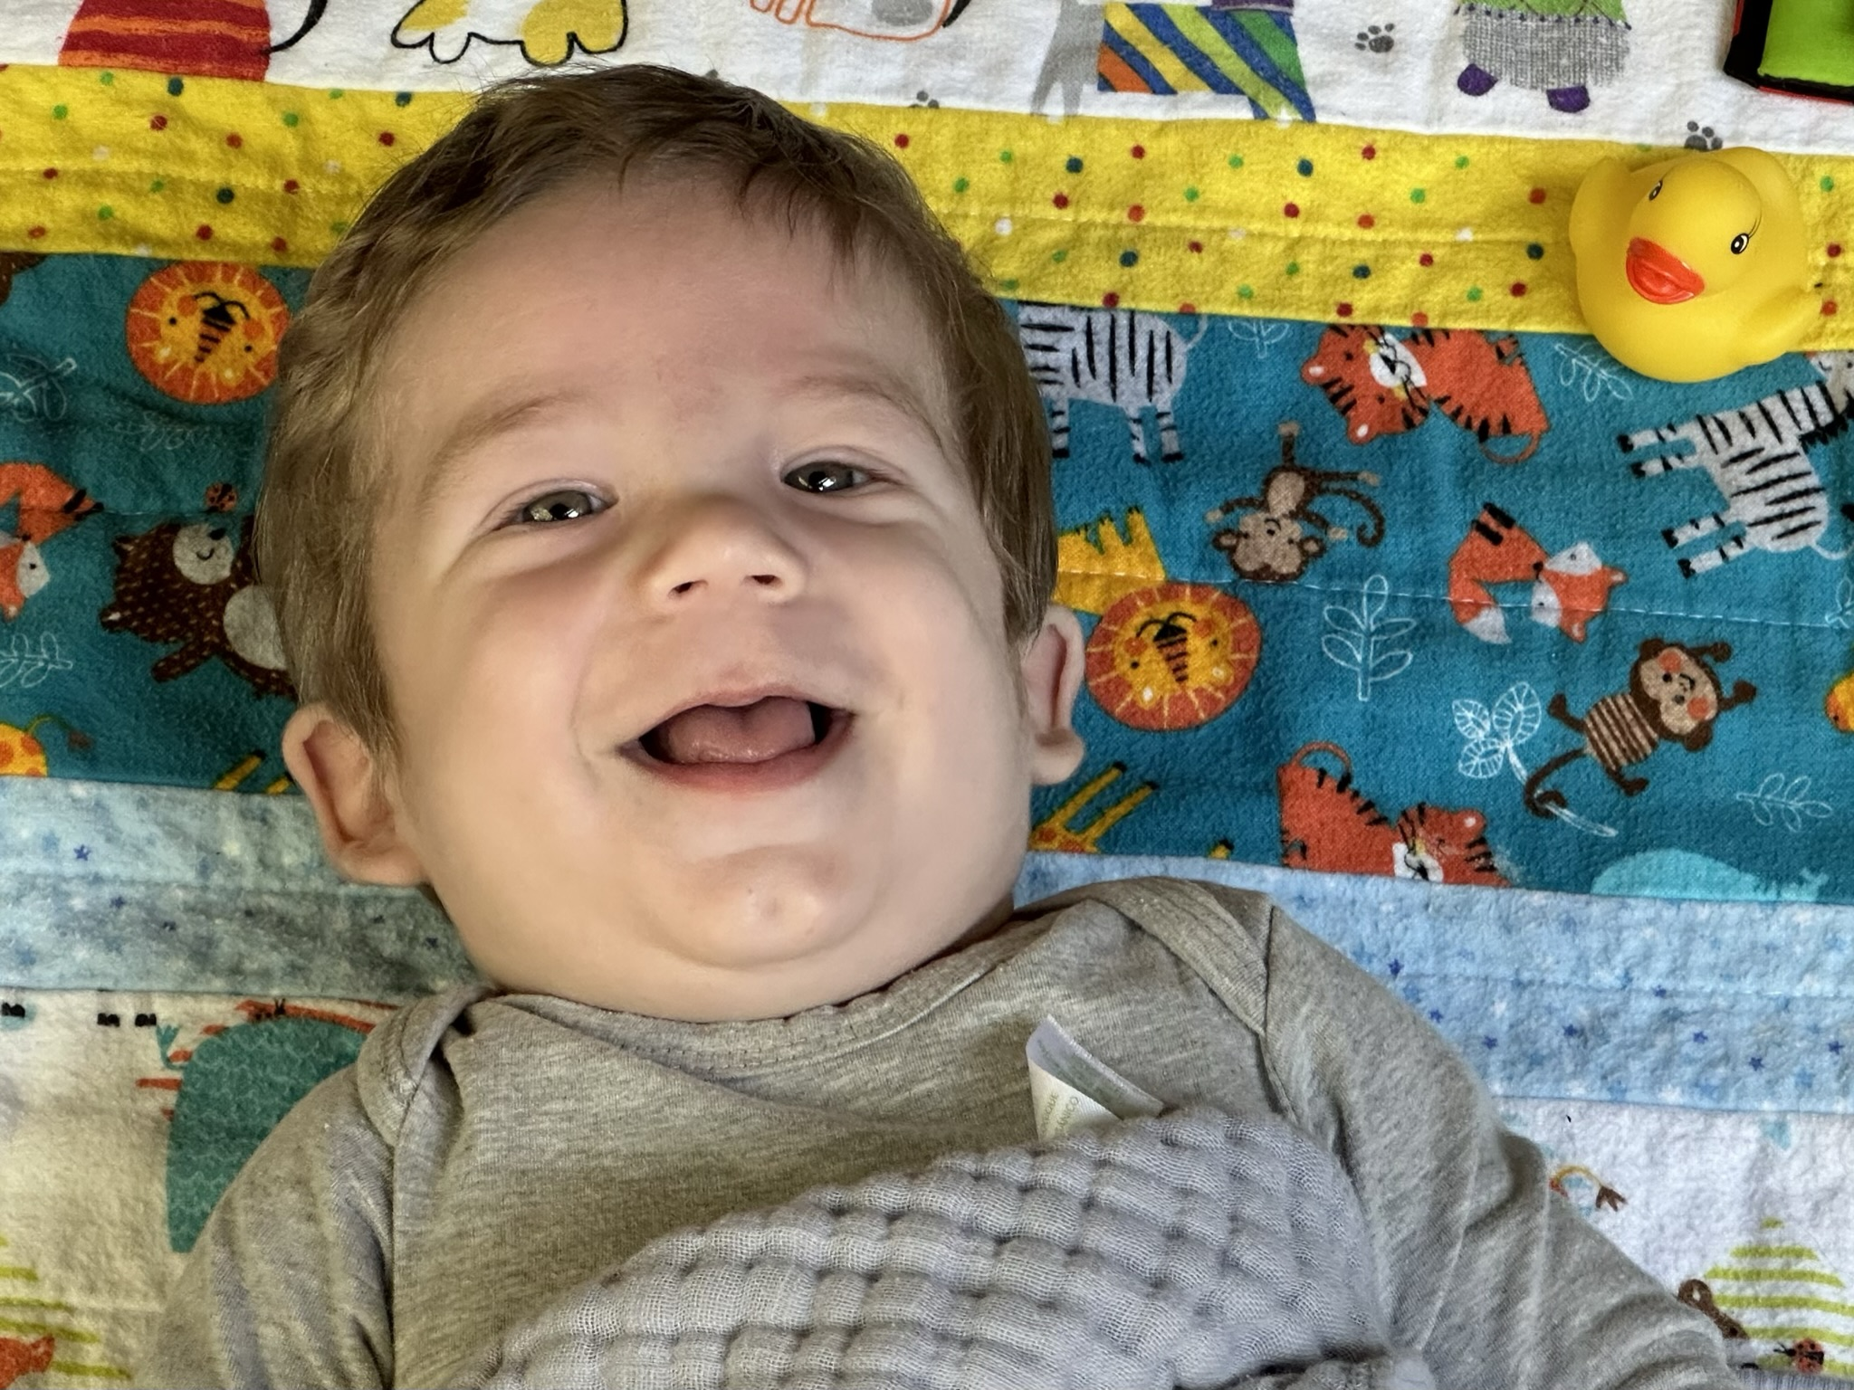
حفيدنا ذو ثمانية أشهر كادون
8-month-old grandson Kadon
حفيدنا ذو الثلاث سنوات جيسي

Slide 11
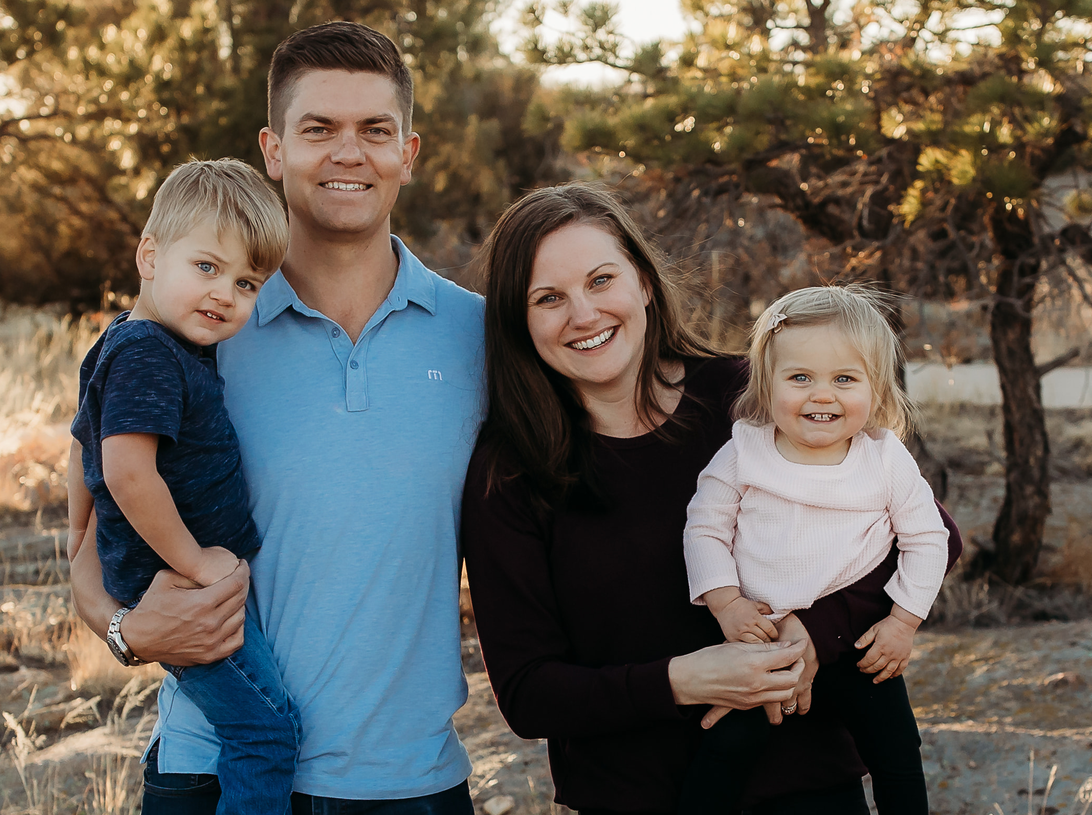
ستيفن, كيتي و جيسي في جيج هاربور
Notes:
Our granddaughter joined the family on 31 July 2021 but why would God take us now? I don’t know.

Slide 12
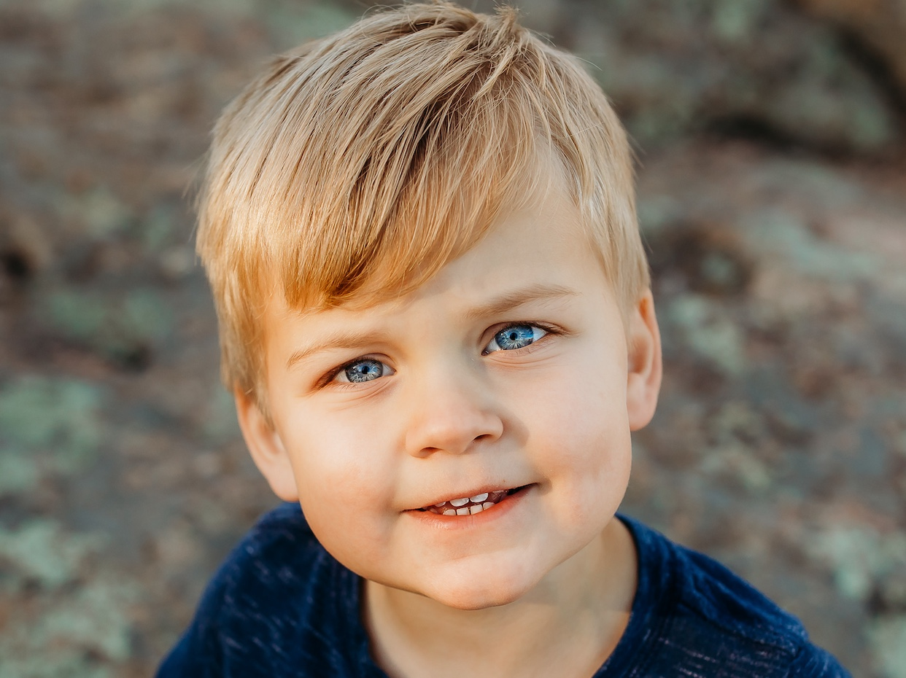
حفيدنا ذو أربع سنوات جيسي

Slide 13
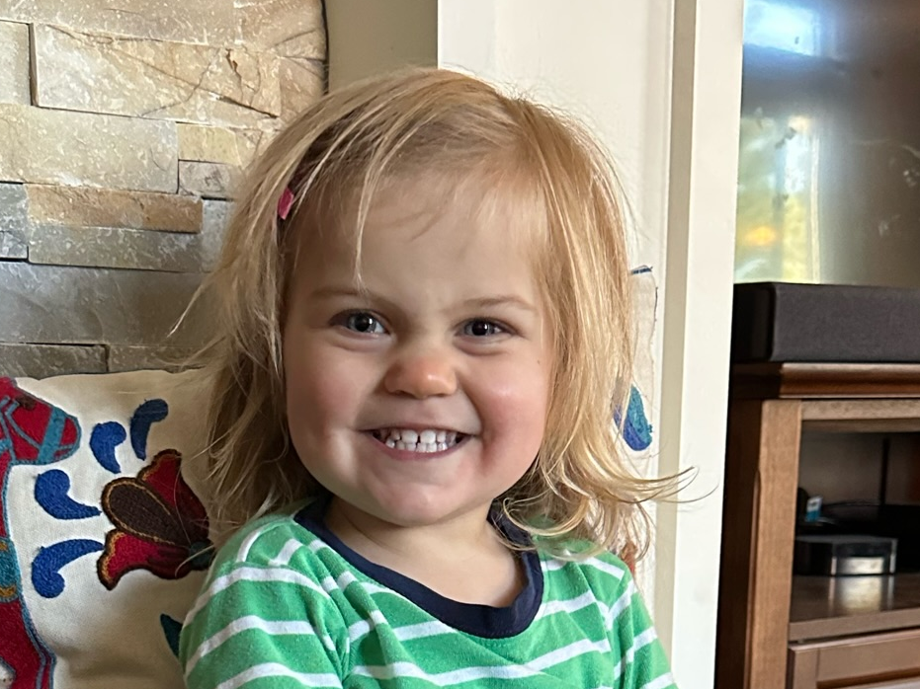
حفيدتنا نورا البالغة من العمر عامين

Slide 14
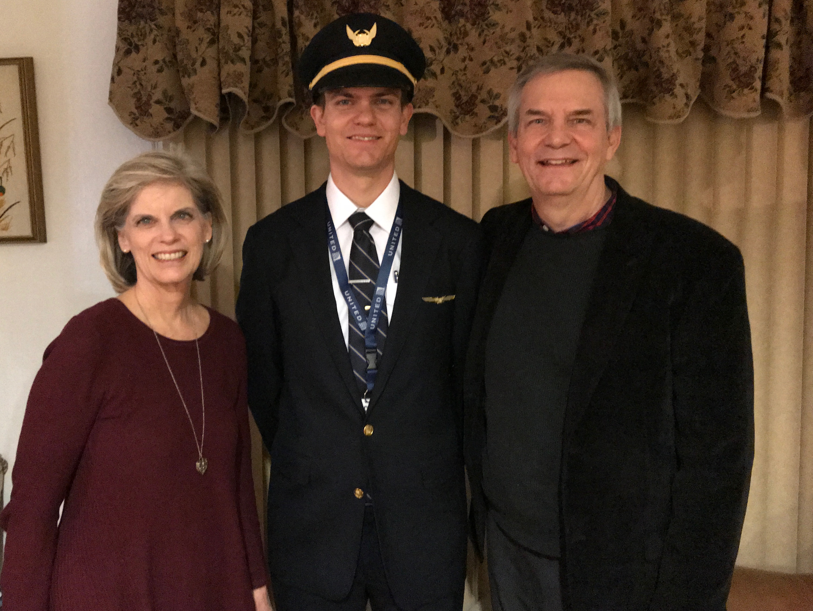
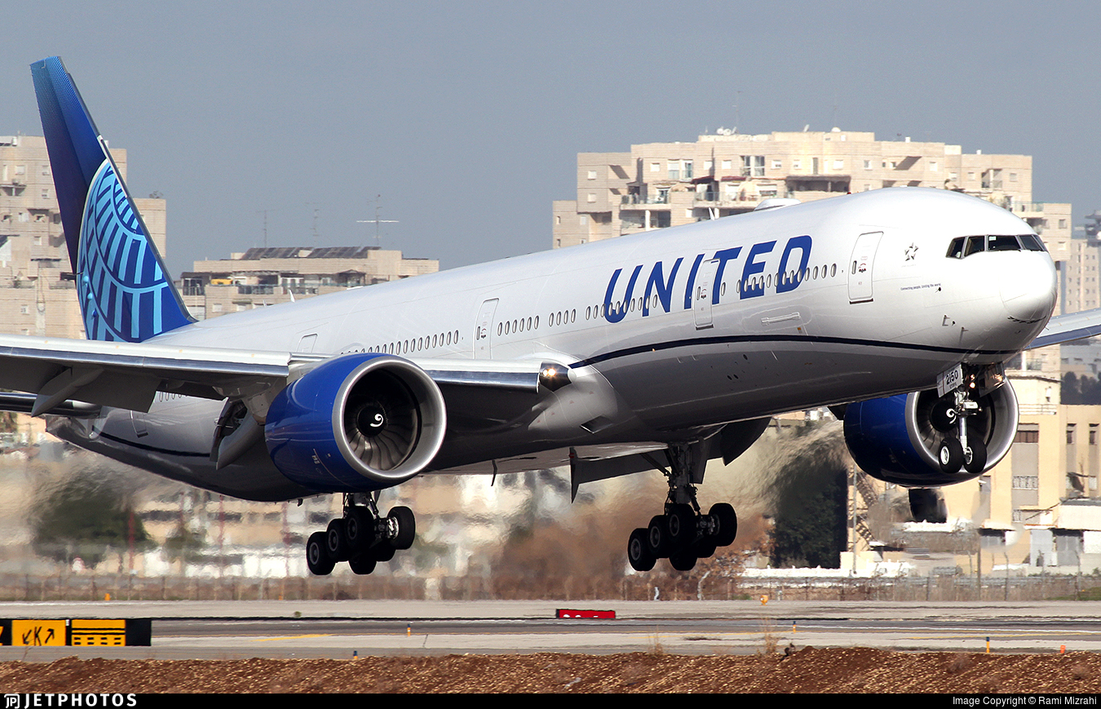
ستيفن (34) هو طيار في الشركة المتحدة يتنقل إلى سياتل من إس إف أو
6
Notes:
Stephen and his wife Katie in Boise

Slide 15
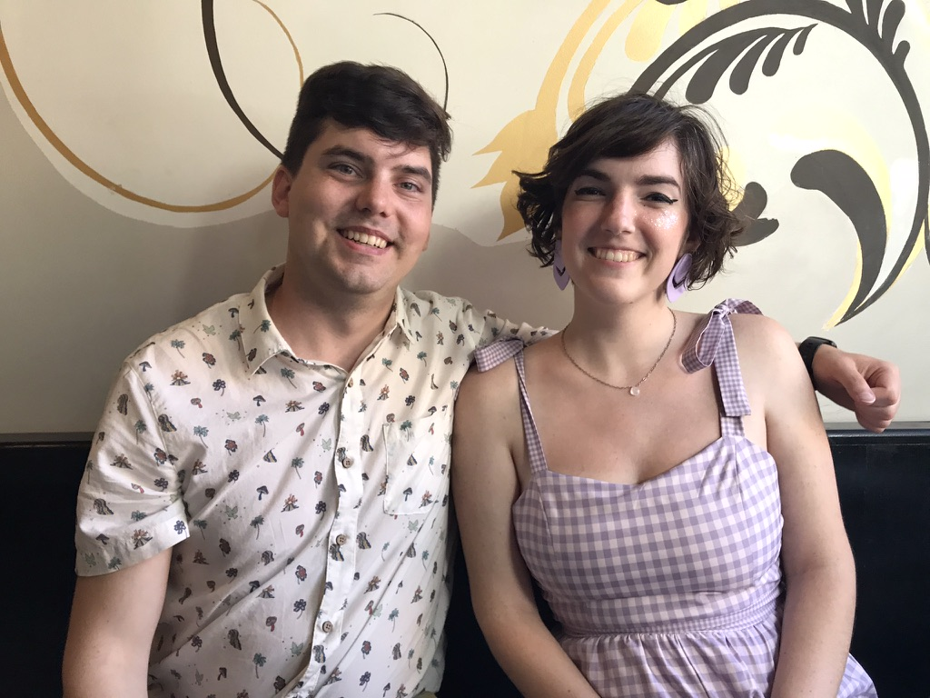
جون (30) فنان تشكيلي في ريدلاندز, كاليفورنيا
8
Notes:
John and his wife Chloe met at ESRI—Environmental Systems Research Institute—doing web design and graphics for this digital software company.

Slide 16

مؤسستنا الإرسالية

Slide 17
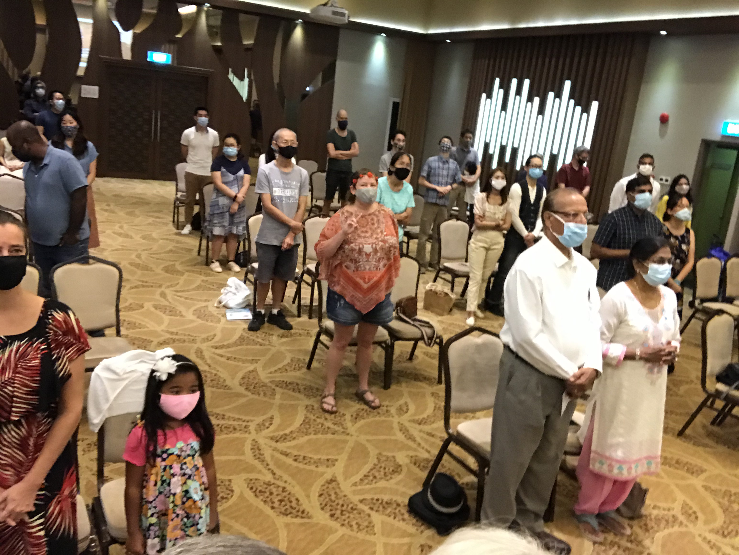
Our People
9
حزيران 2021
90 شخص من 16 أمة

Slide 18


شعب الطرق المتقاطعة• حزيران 2021
المملكة المتحدة
المملكة المتحدة
روسيا
هولندا
منغوليا
إيطاليا
فرنسا
كوريا
هونغ كونغ
لبنان
مصر
اليابان
الصين
مينامار
ألمانيا
تايوان
كندا
الهند
أمريكا
تايلاند
أثيوبيا
ماليزيا
زيمبابوي
جنوب أفريقيا
الفلبين
سنغافورة
أندونيسيا
CIC
أستراليا
نيوزيلاندا
كينيا
Notes:
لدينا حوالي 20% من الهنود في كنيستنا, نقدم الشكر للقديس توما الذي تغلب على شكه ليشهد ليسوع في الهند
Our June 2021 church of 90 people stem from 16 different countries around the world: Australia (David & Fiona), China (Jianji), Egypt (Tamara), France (Valentin), Korea (Grace Kim), India (Cynthia), Indonesia (Rena), Kenya (Jacqueline Ngare), Nepal (Joshua Limbu), Netherlands (Toes), Singapore (Albina), South Africa (Melody Hertenberger), Taiwan (Maple), Thailand (Mae), UK (James & Gabi), USA (Jim & Jacqui).
This does not include people who have recently attended only once:
Nor does it include missionaries living back in their countries but still are members of CIC: Maple (Taiwan), Budmaa (Mongolia)
Previous: Canada (Gloria Lee), Ethiopia (Lele), Malaysia (Aston, Naomi), Netherlands (Dies & Desiree), Philippines (Micah), South Africa (Melody),

Slide 19

Our People
الوعظ من الكتاب المقدس
Notes:
RICK: Yes, we helped start Crossroads International Church in 2006 and I serve as the pastor-teacher.

Slide 20
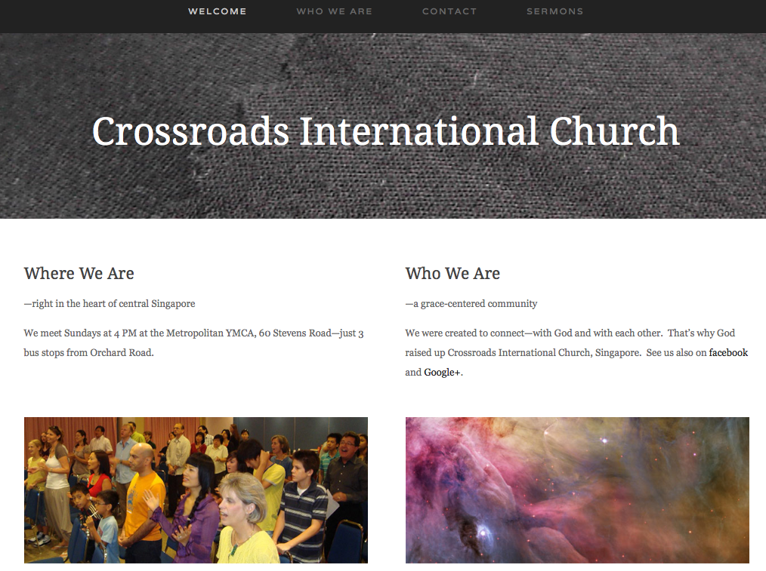
www.cicfamily.com

Slide 21
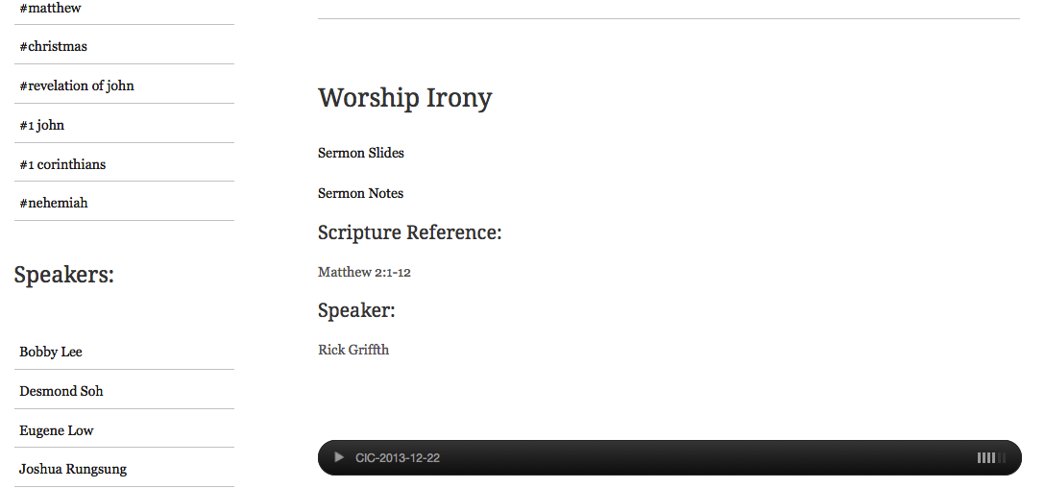
www.cicfamily.com

Slide 22

Our People
خدمة طلاب كلية سنغافورة للكتاب المقدس في الكنيسة
Notes:
One special joy is mentoring my students who serve with us at church and led ministries to youth, children, home groups, and the worship team.

Slide 23
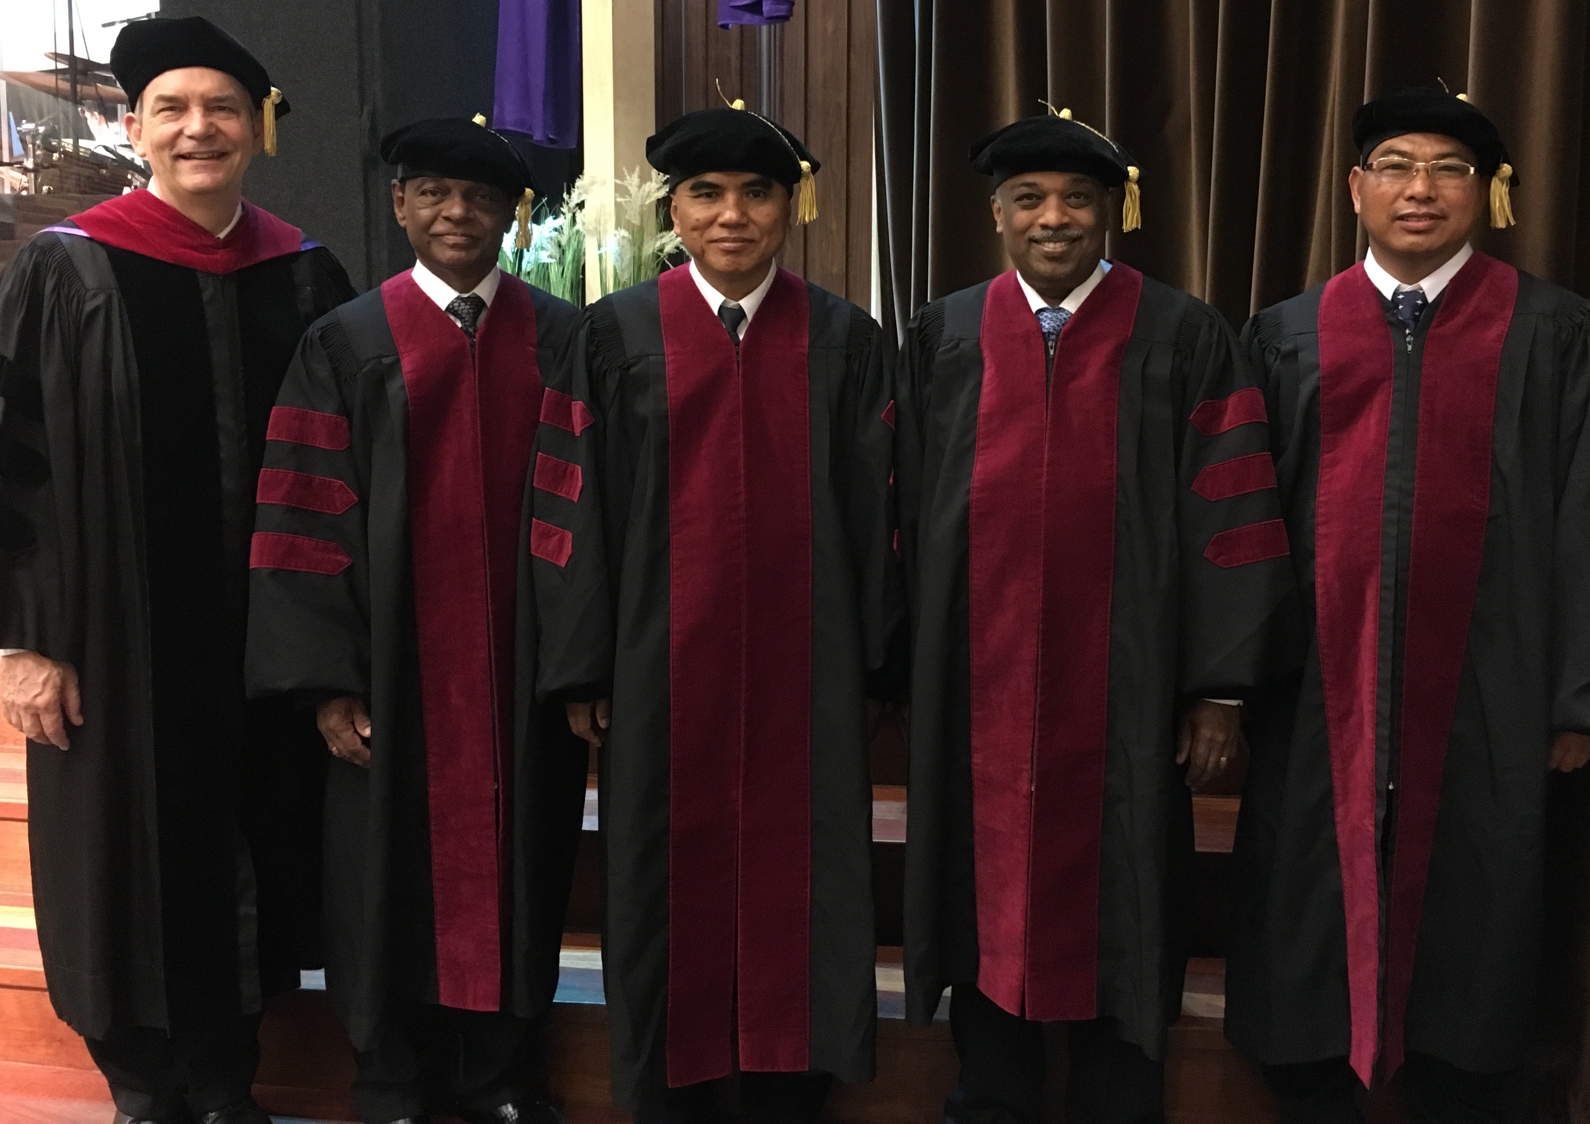
أشرفت على طلاب الدكتوراة في الخدمة في كلية سنغافورة للكتاب المقدس
Notes:
I also directed the doctoral program at SBC that trains about 50 seminary professors and pastors throughout Asia in English and Chinese. Generally each year about 4 of them received their Doctor of Ministry degree.

Slide 24
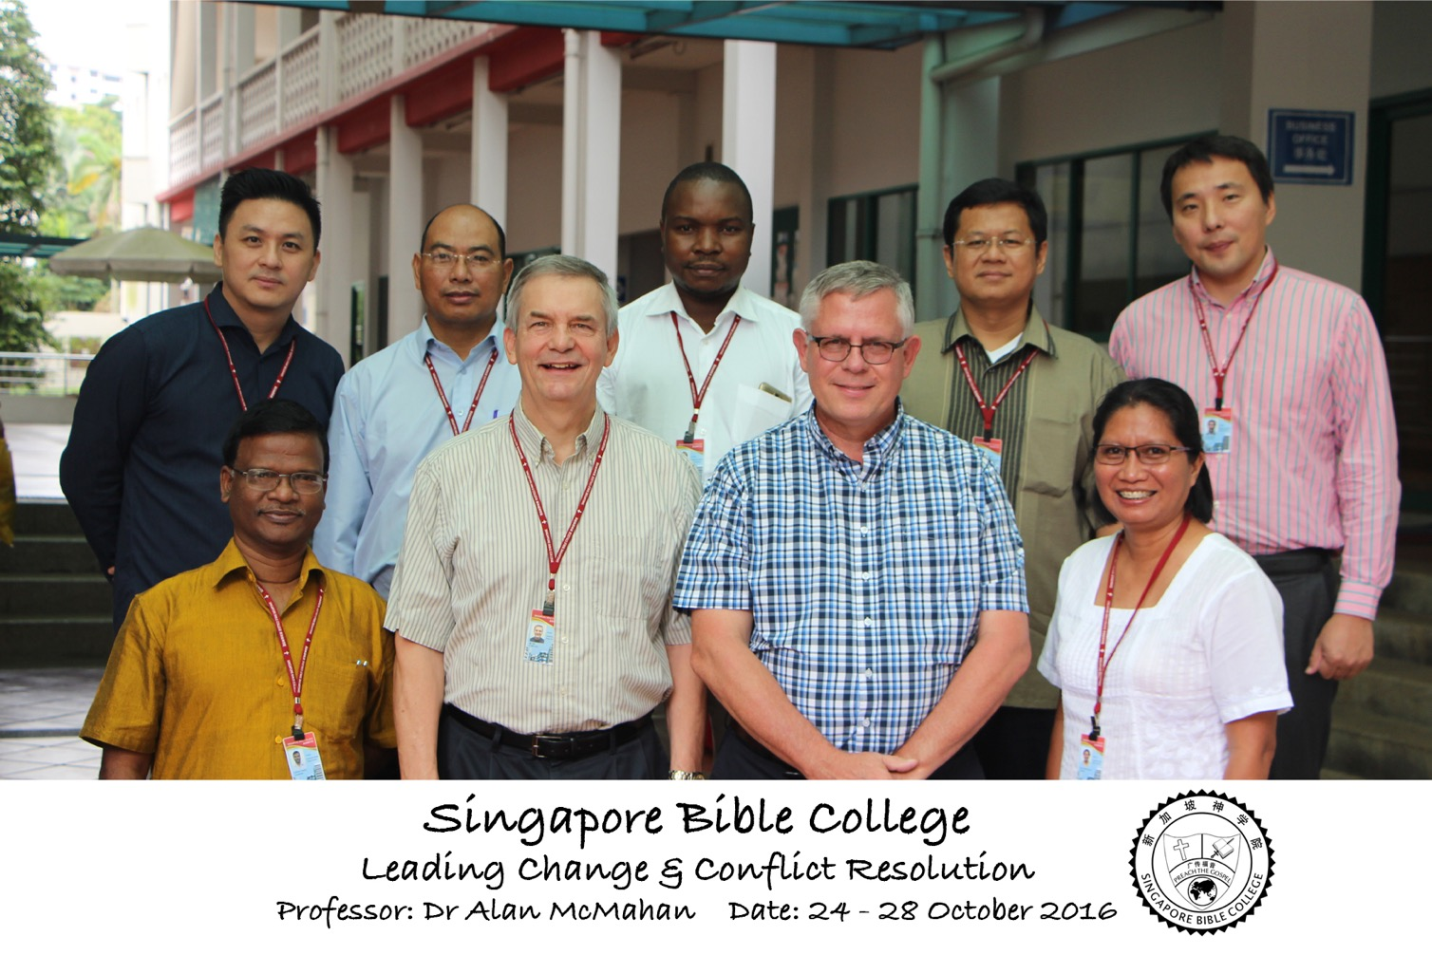
Leading Change & Conflict Resolution
(Dr. Alan McMahan Oct 2016)

Slide 25

بماذا يختص هذا المساق ؟
1
نظرة عامة على رسالة كل من أسفار العهد القديم و يشمل :
أ. الخلفيات ( الكاتب, التاريخ, الأصل, المستلمين, المناسبة, الخصائص و الحجج ) لأسفار العهد القديم (تكوين – راعوث).
ب. المحتوى العام لأسفار العهد القديم (تكوين – راعوث) يتضمن كلمة مفتاحية لكل سفر .
ت. ملائمة كل سفر في العهد القديم (تكوين – راعوث) للثقافة العربية و الإرسالية العالمية .

Slide 26
بماذا يختص هذا المساق ؟
1
نظرة عامة على رسالة كل من أسفار العهد القديم و يشمل :
ث. لاهوت كتابي عام للعهد القديم
ج. خلفيات عن الأمم الأجنبية التي أثرت على إسرائيل .
ح. تسلسل زمني عام لتاريخ إسرائيل مع تواريخ مفتاحية متطابقة

Slide 27

كيف ينظر معظم الناس للكتاب المقدس
الأنبياء
الكنيسة
الأمم
القضاة
إسرائيل
الأسباط
الرسل
المخلص
الآباء
الكهنة
الملوك
الله

Slide 28
كيف ننظر نحن للكتاب المقدس
الله
الكنيسة
الأمم
الرسل
الآباء
الأسباط
المخلص
إسرائيل
الأنبياء
الكهنة
الملوك
القضاة

Slide 29
خط مسار التاريخ
متى ؟
الخليقة
الجديدة
الخليقة
يسوع
داود
إبراهيم
الطوفان
اليوم
الملوك
الكنيسة
الأسباط
3000
2000
1000
1
1000
2000

Slide 30
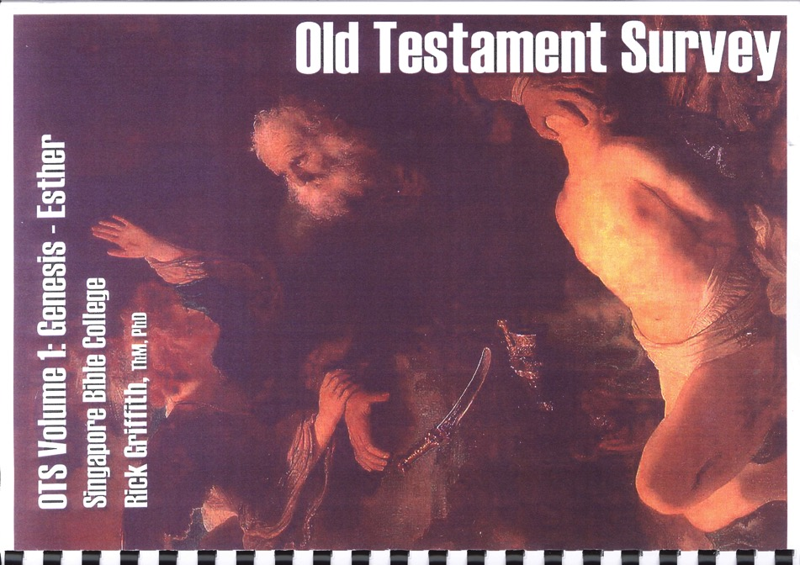
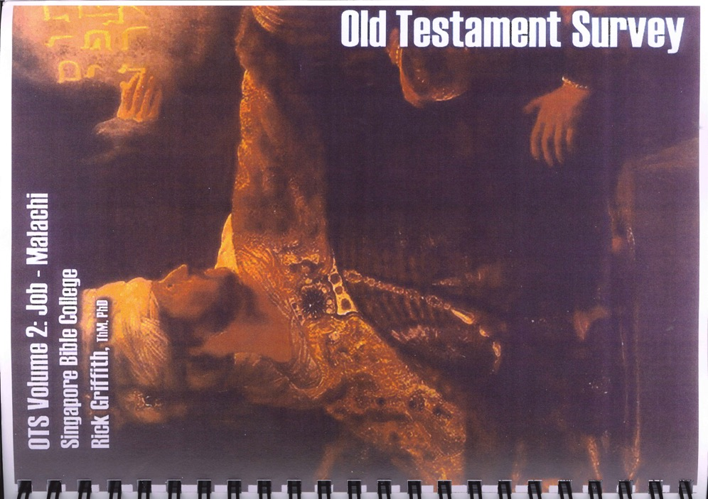
ملاحظات المساق
مقدمة عهد قديم 1
المستوى الأول:
(تكوين – أستير(
مقدمة عهد قديم 2
المستوى الثاني:
(أيوب – ملاخي)

Slide 31
تصنيف علامات المساق

Slide 32

توزيع العلامات
3
 | BTh/DipTh | GDCS • MA • MDiv • MMin
القراءات | 33% | 33%
البحث | 33% | 33%
الإمتحان النهائي | 33% | 33%
المجموع | 100% | 100%
الحضور | 90+% | 90+%

Slide 33
القراءات
اقرأ الملاحظات فقط
الإختبار الأسبوعي من 11 سؤال يغطي جزء من القراءات فقط

Slide 34

متطلبات المساق
22
بمعدل 5 علامات
القراءة
(5 أسابيع)
صفحة 22
التقييمات
(5 اختبارات)

Slide 35
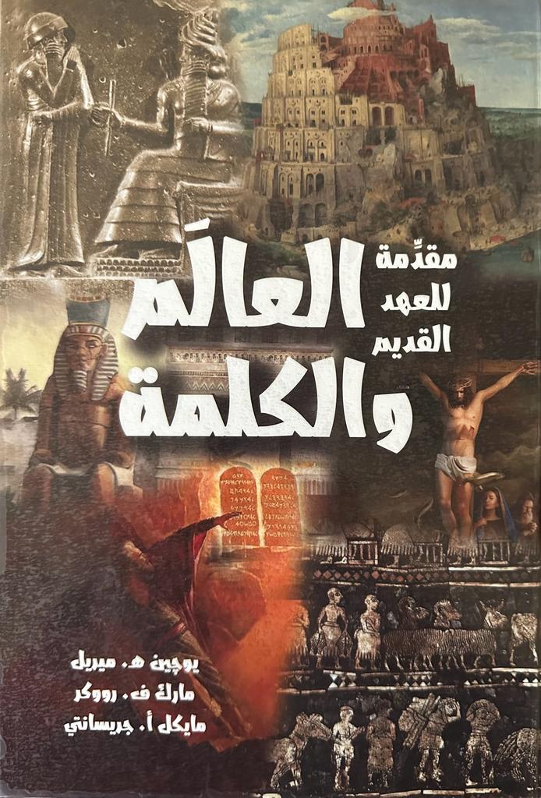
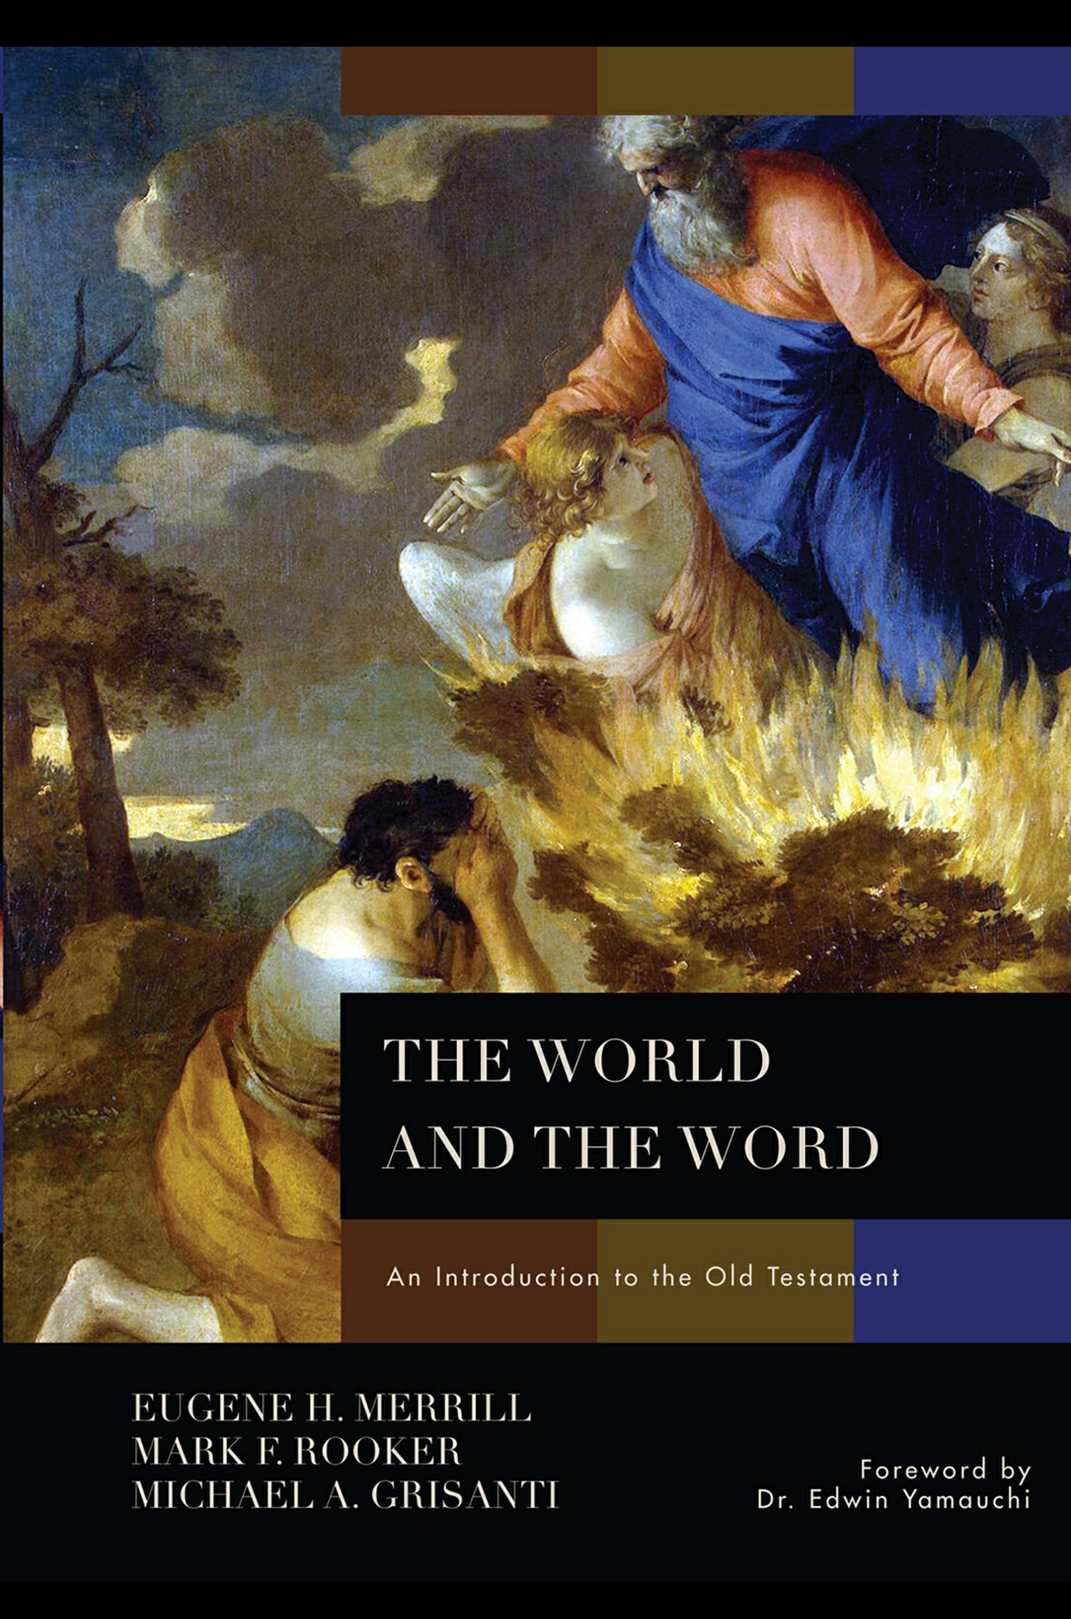
نصوصنا

Slide 36
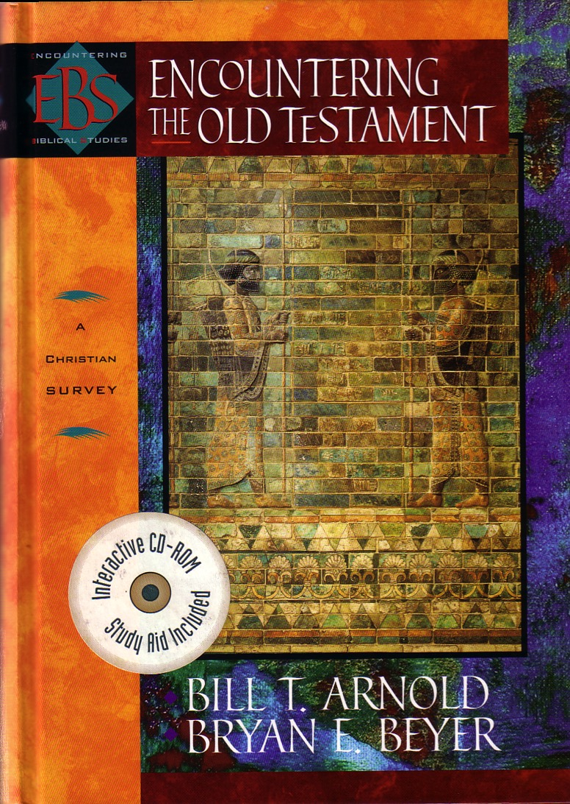
النص الرئيسي للطلاب
مسح

Slide 37
توزيع العلامات
4
 | BCM | MPrep • GDIS • GDCS • MA • MCM • GDC • MAC
القراءات | 33% | 25%
المشروع | - | 25%
امتحان نصف الفصل | 33% | 25%
الإمتحان النهائي | 33% | 25%
المجموع | 100% | 100%
الحضور | 90+% | 90+%

Slide 38
تقدير طالب التخرج
4
بمعدل 4 علامات
دراسة عبر الإنترنت
(التاريخ ص 7)
إمتحان نصف الفصل
المشروع
الإمتحان النهائي

Slide 39
نموذج تقييم العرض التقديمي
11
المقدمة، المتن، الخلاصة و أمور أخرى بخصوص محتوى العرض التقديمي (70% من العلامة) . العلامة المختصة بالشكل (ال 30% الأخرى) تتعلق بكيفية تقديم مادتك
1 2 3 4 5
ضعيف الحد الأدنى متوسط جيد ممتاز
المقدمة
إثارة الإنتباه (يركز على احتياج المستمع للموضوع(
الإجراءات لمعالجة الموضوع المطروح
المتن
المحتوى العام (الجداول، معلومات أخرى مفيدة(
العمل الفردي ( لا اقتباسات مفرطة(
المقاطع / الأمور الرئيسية عولجت بشكل جيد
نصوص المشاكل (التوازن مع الآراء، دعم النظرة الشخصية(
تفسير المقاطع بدفة (علم التفسير(

Slide 40
نموذج تقييم العرض التقديمي
11
المقدمة، المتن، الخلاصة و أمور أخرى بخصوص محتوى العرض التقديمي (70% من العلامة) . العلامة المختصة بالشكل (ال 30% الأخرى) تتعلق بكيفية تقديم مادتك
1 2 3 4 5
ضعيف الحد الأدنى متوسط جيد ممتاز
الخلاصة
الحل أعطي للمشكلة المطروحة في المقدمة
النقاط الرئيسية تم مراجعتها أو أعيد ذكرها
التطبيق ( يحض على تغيير الحياة في مناطق محددة(
أمور أخرى
)ينطبق على العرض التقديمي كاملاً(
العمق لا يترك اي سؤال بدون إجابة
المتعة في الصوت و الإيضاحات و الحضور
المحتوى اللاهوتي يظهر الإستنارة
المذكرات جذابة مع وجود مصادر لدراسة إضافية

Slide 41
نموذج تقييم العرض التقديمي
11
المقدمة، المتن، الخلاصة و أمور أخرى بخصوص محتوى العرض التقديمي (70% من العلامة) . العلامة المختصة بالشكل (ال 30% الأخرى) تتعلق بكيفية تقديم مادتك
1 2 3 4 5
ضعيف الحد الأدنى متوسط جيد ممتاز
الشكل
التصميم (سلايدات جذابة، حجم الخط 20(+
صور جيدة/مرئيات عديدة (لا يوجد نص كبير(
التهجئة و الأخطاء المطبعية، علامات الترقيم
القواعد (توافق الفعل و الفاعل و الصيغ(
الطول هو 10 دقائق بدون معلومات غير ضرورية
تسليم ملف رقمي قابل للقراءة بوربوينت و ملف وورد

Slide 42
تقدير طالب التخرج
4
بمعدل 4 علامات
القراءات
البحث
المشروع
الامتحانات

Slide 43

فوائد الإنترنت
2
أ. الفائدة
ب. التعلم الأفضل
ج. إعداد الآخرين
د. إختصار الوقت

Slide 44
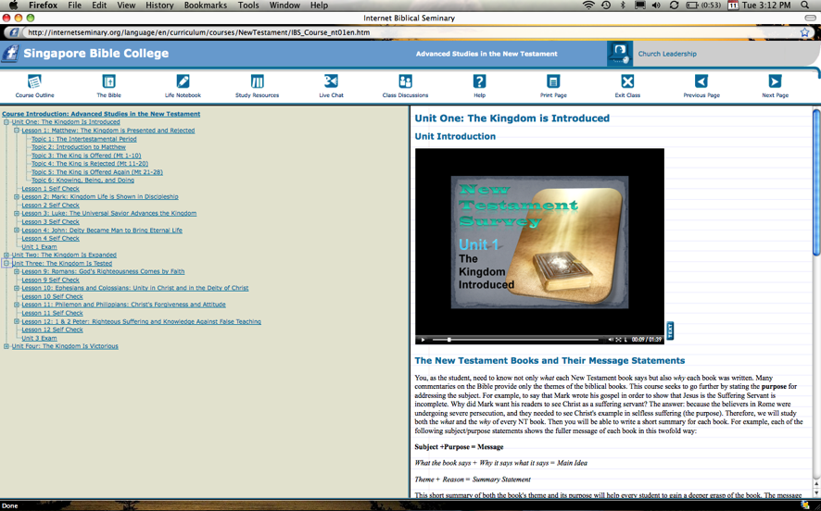
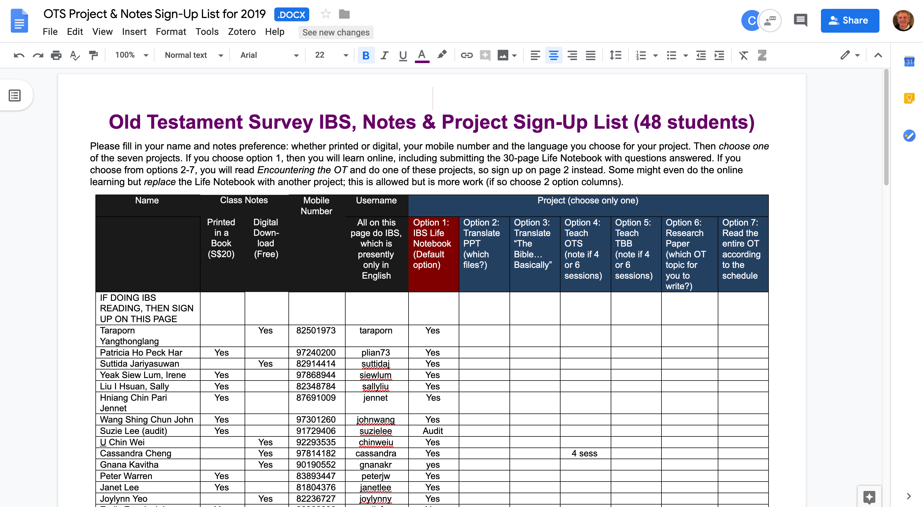
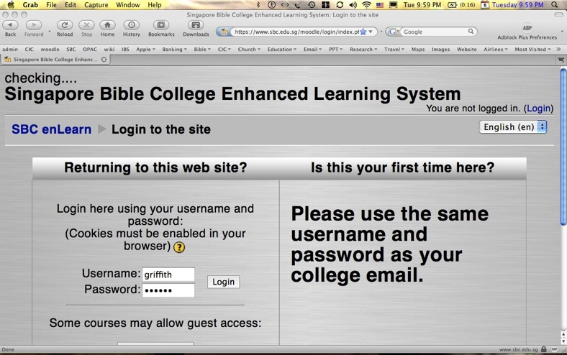

مواقعنا الأربعة
Google Drive
(Sign Ups)
Internet Biblical Seminary
(Reading)
SBC Moodle
(Exams)
BibleStudyDownloads.org
(Downloads)

Slide 45


يرافق الإمتحان النهائي كتاب مغلق

Slide 46
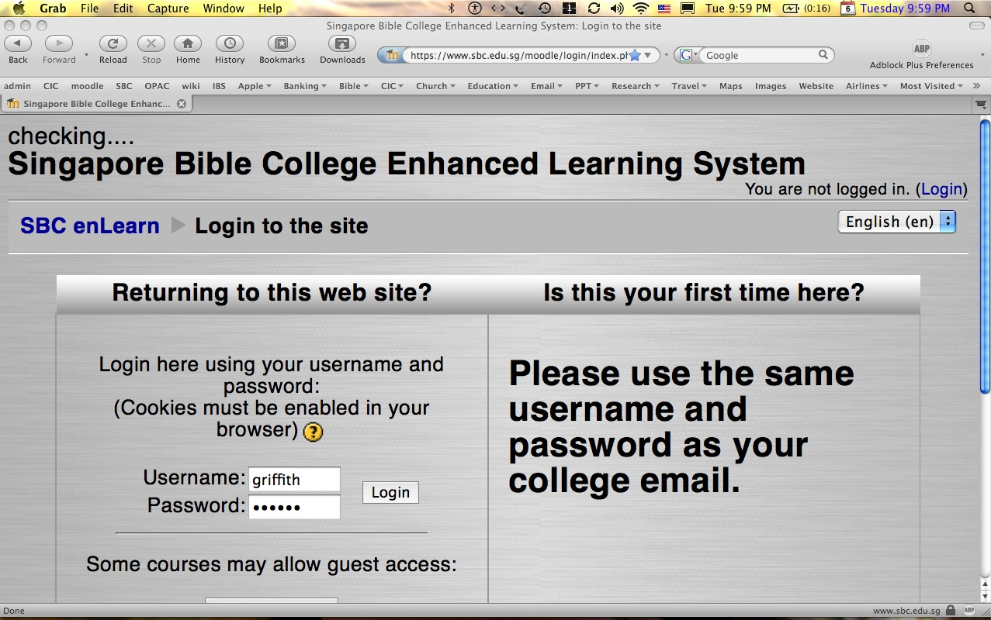
كيفية الدخول إلى برنامج مودل ...
1
Log on at sbc.edu.sg/moodle/login/index.php
Type your normal SBC username
Type normal SBC password
Click on the OT Survey course (or CCTE OT Survey course for CCTE)
Take your exam or post a message

Slide 47
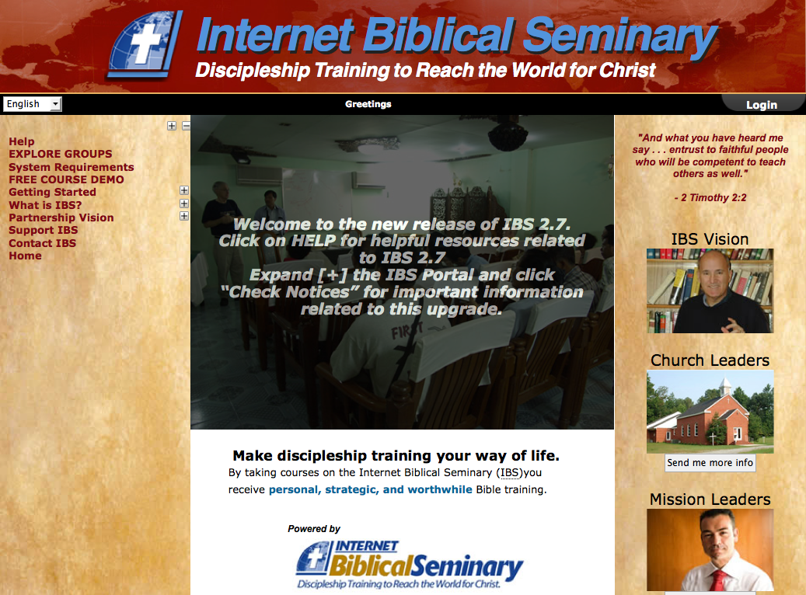
كيفية الإنضمام إلى
IBS…
2
Go to internetseminary.org
Type your normal SBC username
Type 123456 for initial password
Click on the SBC option
Students > Learn > Enter My Classes
Select Advanced Studies in the OT 1

Slide 48
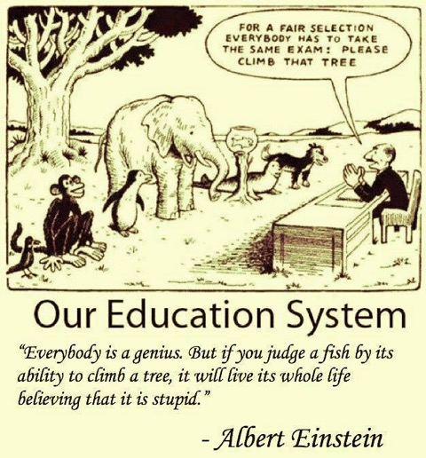
Our Education System

Slide 49
اقتراح
أنت من يعرف الطريقة الأفضل للتعلم و ليس أنا

Slide 50
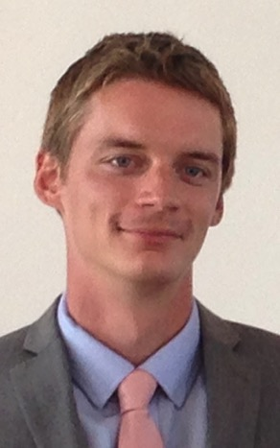
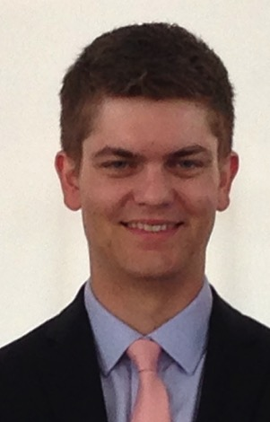
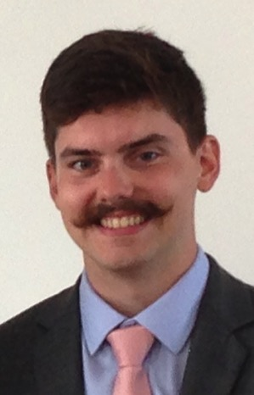
3 أبناء, 3 أنظمة للتعلم
Kinesthetic
(hands)
Auditory
(ears)
Visual
(eyes)

Slide 51
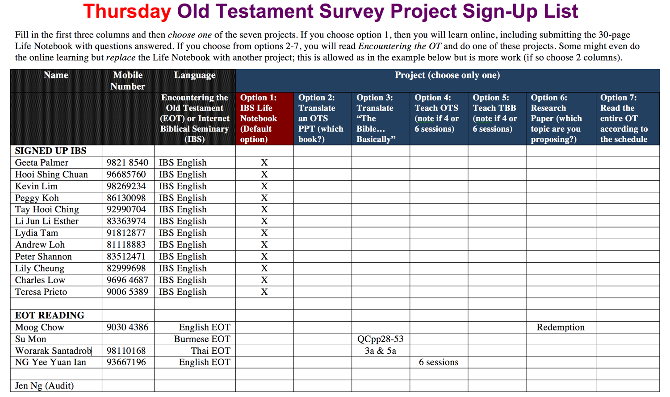
OTS Project Sign Up List

Slide 52
اقتراح آخر
يقوم المعلمون بالتعليم بنفس الطريقة التي تعلموا بها

Slide 53
كيف تتعلم ؟
حركي
(اليدين)
سمعي
(الأذنين)
بصري
(العينين)
الإستماع و القراءة
العمل
النظر

Slide 54
كيف تعلم ؟
حركي
(اليدين)
سمعي
(الأذنين)
بصري
(العينين)
الإستماع و القراءة
العمل
محاضرة
المشاريع
النظر
العرض التقديمي

Slide 55
مشكلة
لدى المعلمين وقت أقل للتحضير لكن المستمعين يطالبون بمرئيات ذات جودة أعلى

Slide 56
حل
لنعمل بجد على مرئيات أقل ثم نقوم بمشاركتها مع معلمين آخرين

Slide 57

نظام ملف الواجبات
Notes:
Too often students simply look at the grade on their research paper and toss it into this type of file system. There must be a better way!

Slide 58

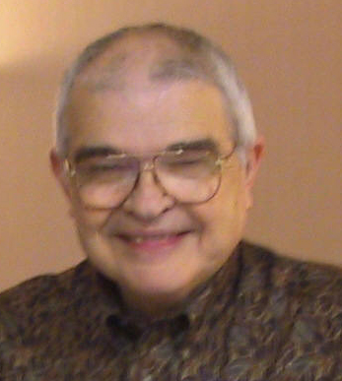
Dr John Fryman
د. جون فرايمان
A Presentation of The Bible…Basically Ministries International Inc.
Fort Worth, Texas
BibleBasically.org
©2004 TBBMI
8.0.01.
04
Notes:
Dr. Fyman invested 30 years of his life to develop "The Bible…Basically," a 10-hour seminar that brings audiences through the whole Bible SIX times!

Slide 59
الكتاب المقدَّس
بصورةٍ أساسيَّة (TBB)
إعداد د. جون فرايمان، تكساس – الولايات المتَّحدة الأميركيَّة
جرى تدريسها بواسطة د. ريك غريفيث - مؤسَّسة الدراسات اللاهوتيَّة الأردنيَّة
جميع الملفات متاحةُ بلغاتٍ عدَّة للتنزيل مجَّانًا على الموقع الإلكترونيّ:
BibleStudyDownloads.org
©2006 TBBMI
Notes:
______________
Common-07

Slide 60

English

Slide 61

Burmese
Lai S
iangtho…Abulpi
A Presentation of The Bible…Basically Ministries International Inc. Fort Worth, Texas
www.biblebasically.com
©2004 TBBMI
8.0.01.
04

Slide 62


French
LA BIBLE…
EN BASE
Une Présentation du Ministère Internationale de La Bible… En Base Inc. Fort Worth, Texas
www.biblebasically.com
©2006 TBBMI
8.0.01.
04
©2004 TBBMI
9.6.01.

Slide 63

Japanese
バイブル ベイシックミニストリーズ
インスティチュート
A Presentation of The Bible…Basically Ministries International Inc. Fort Worth, Texas
www.biblebasically.com
©2004 TBBMI
8.0.01.
04
Notes:
Japanese title slide

Slide 64

Khmer (Cambodian)
mUldæanRKwH>>>
énRBHKm<IIr
karbgðaj[sÁal;nUvRBHKm<Ir>>> EdlCamUldæanRKw³ kñúg B½n§kic©shKmnGnþrCati GayGinsIu.
Fort Worth, Texas
www.biblebasically.com
©2004 TBBMI
8.0.01.
04

Slide 65

Korean
성경은 …
기본적으로
A Presentation of The Bible…Basically Ministries International Inc. Fort Worth, Texas
www.biblebasically.com
7.5.01.
©2003 TBBMI
04

Slide 66

Malay
Alkitab…
Dasar
Presentasi dari The Bible…Basically Ministries International Inc. Fort Worth, Texas
www.biblebasically.com
©2004 TBBMI
8.0.01.
04

Slide 67

Mao (India)
Bible…
Amolo Leino
Bible…Ngashankakhuina Ministries International Inc. pashina semkashok Fort Worth, Texas
www.biblebasically.com
©2004 TBBMI
8.0.01.
04

Slide 68
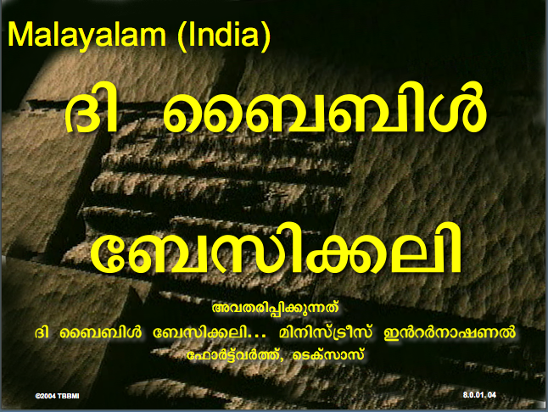
Malayalam (India)
Æß èÌÌßZ
çÌØßAÜß
¥ÕÄøßMßAáKÄí Æß èÌÌßZ çÌØßAÜß… ÎßÈßØíd¿àØí §aVÈÞ×ÃW çËÞVGíÕVJí, æ¿µíØÞØí
©2004 TBBMI
8.0.01.
04

Slide 69

Mongolian
Библи…
Үндсэндээ
A Presentation of The Bible…Basically Ministries International Inc. Fort Worth, Texas
www.biblebasically.com
©2004 TBBMI
8.0.01.
04

Slide 70

Nepali
afOan======
cfwf/e[\t
A Presentation of The Bible…Basically Ministries International Inc. Fort Worth, Texas
www.biblebasically.com
8.0.01.
©2004 TBBMI
04

Slide 71

Swahili (Kenya)
biblia kwa ujumla
A Presentation of The Bible…Basically Ministries International Inc. Fort Worth, Texas
www.biblebasically.com
8.0.01.
©2003 TBBMI
04

Slide 72

Tagalog (Philippines)
Ang Biblia . . . Pinasimple
A Presentation of The Bible…Basically Ministries International Inc. Fort Worth, Texas
www.biblebasically.com
©2004 TBBMI
8.0.01.
04
Notes:
PLEASE PUT THE TITLE AND SUBTITLES INTO YOUR NATIONAL LANGUAGE AND LEAVE THE WEBSITE UNCHANGED

Slide 73

Tangkhul (India)
Bible…
Ngashankakhui
Bible…Ngashankakhuina Ministries International Inc. pashina semkashok Fort Worth, Texas
www.biblebasically.com
©2004 TBBMI
8.0.01.
04

Slide 74

Tamil (Sri Lanka/India)
jpUkiwapd;…
mbg;gil
A Presentation of The Bible…Basically Ministries International Inc. Fort Worth, Texas
www.biblebasically.com
©2004 TBBMI
8.0.01.
04

Slide 75

Vietnamese
Kinh thánh…
Cơ bản là
A Presentation of The Bible…Basically Ministries International Inc. Fort Worth, Texas
www.biblebasically.com
©2004 TBBMI
8.0.01.
04

Slide 76


Bahasa Indonesia
Presentasi dari The Bible…Basically Ministries International Inc. Fort Worth, Texas
www.biblebasically.com
7.5.01.
©2003 TBBMI
04

Slide 77
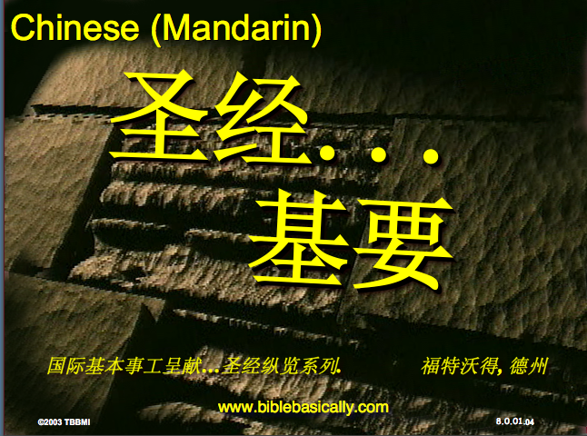
Chinese (Mandarin)
圣经...
基要
国际基本事工呈献…圣经纵览系列. 福特沃得, 德州
www.biblebasically.com
8.0.01.
©2003 TBBMI
04

Slide 78
العرض التقديمي ( 945 شريحة )
كتاب الطالب ( 100 صفحة )
مخطوطة المعلم ( 400 صفحة )
TBB مواد
كاملة باللغة
الإنجليزية • الصينية • الهندية • الأندونيسية • الكورية • الماليزية • المنغولية • الروسية • الإسبانية
A Presentation of The Bible…Basically Ministries International Inc. Fort Worth, Texas
www.biblebasically.com
©2004 TBBMI
8.0.01.
04

Slide 79
7
خ
7
ملف كتابك المقدس
ص
ي
Handbook pg. 8-14دليل الطالب
40

Slide 80
ملف من 10 مجلدات
7
1
2
خ
3
4
5
7
6
7
ص
8
9
ي
10
Handbook pg. 8-14دليل الطالب
41
Notes:
كنقطة انطلاق، تخيلوا أن الخزانة فيها 10 ملفات.
ستنظمون فيها كتابكم المقدس في مجموعة من 10 ملفات ذهنية.
وبعد دقائق ستعطون إسماً لكل ملف من هذه الملفات... فلنبدأ... و...

Slide 81
افتح
ملف كتابك المقدس
7
خ 7 ص ي
Handbook pg. 8-14دليل الطالب
4
42
Notes:
نبدأ هنا مع العدد 7.
إنه نقطة الارتكاز في أذهاننا. إنه الرقم 7 ومعه الخط الصغير في وسطه.
//// ...رتبوا هذه الحروف حول الرقم 7 واحفروا الصورة في دماغكم:
خ 7 ص ي
رددوا هذه الحروف بصوت عالي حتى يترسخوا في عقولكم...لأن هذا هو لب تنظيم الكتاب المقدس ولنكرر هذا:
//// خ 7 ص ي...
//// خ 7 ص ي...
//// خ 7 ص ي... إلخ

Slide 82
افتح
ملف كتابك المقدس
7
4 + 3
7 =
Handbook pg. 8-14دليل الطالب
2
43
Notes:
الآن...بخصوص الرقم "7" المكتوب بالطريقة الاوروبية
//// ستتذكرون أن عنده خط صغير. هذا الخط يقسم جزع الرقم 7 الى قسمين. لذا فكروا ما هما الرقمين الكاملين الذين ينتجان عن قسمة 7 الى قسمين.
//// جواب واحد محتمل... وهو... 4 و 3

Slide 83
C 4 3 S J
7
افتح
ملف كتابك المقدس
خ 4 3 ص ي
Handbook pg. 8-14دليل الطالب
1
44
Notes:
إذاً، إن بدلنا الرقم 7 في معادلتنا خ 7 ص ي بالأعداد 4 و 3، سيصبح شكل المعادلة:
خ 4 3 ص ي...
كما فعلنا منذ قليل, كرروا وبصوت عالي هذا الترتيب الجديد حتى يتثبت في عقولكم ونستطيع تذكره بسهولة.
//// خ 4 3 ص ي.

Slide 84
5 كلمات أو عبارات مفتاحية
7
خ = الخليقة
= 4 شخصيات
3 = مجتمعات
ص= ألصمت
ي = يسوع
Handbook pg. 8-14دليل الطالب
5
45
Notes:
والآن، بناءً على خ 4 3 ص ي، نكبر هذه الرموز لتصبح 5 كلمات أو عبارات مفتاحية. هذه العبارات ستصبح أساس ملف كتابكم المقدس الذهني. ها هي هذه العبارات... رددوها بصوت عالي...
//// خ = الخليقة
//// 4 = أشخاص
//// 3 = مجتمعات
//// ص = الصمت
//// ي = يسوع
هذه خطة منظمة لكل الكتاب المقدس! الكلمات الخمسة ترسم خريطة تفصيلية مختصرة لكل مكونات الكتاب المقدس.

Slide 85
5 كلمات أو عبارات مفتاحية
7
خ = الخليقة
= 4 شخصيات
3 = مجتمعات
ص= ألصمت
ي = يسوع
Handbook pg. 8-14دليل الطالب
5
45
Notes:
والآن، بناءً على خ 4 3 ص ي، نكبر هذه الرموز لتصبح 5 كلمات أو عبارات مفتاحية. هذه العبارات ستصبح أساس ملف كتابكم المقدس الذهني. ها هي هذه العبارات... رددوها بصوت عالي...
//// خ = الخليقة
//// 4 = أشخاص
//// 3 = مجتمعات
//// ص = الصمت
//// ي = يسوع
هذه خطة منظمة لكل الكتاب المقدس! الكلمات الخمسة ترسم خريطة تفصيلية مختصرة لكل مكونات الكتاب المقدس.

Slide 86
5 كلمات أو عبارات مفتاحية
7
خ = الخليقة
= 4 شخصيات
3 = مجتمعات
ص= ألصمت
ي = يسوع
Handbook pg. 8-14دليل الطالب
5
45
Notes:
والآن، بناءً على خ 4 3 ص ي، نكبر هذه الرموز لتصبح 5 كلمات أو عبارات مفتاحية. هذه العبارات ستصبح أساس ملف كتابكم المقدس الذهني. ها هي هذه العبارات... رددوها بصوت عالي...
//// خ = الخليقة
//// 4 = أشخاص
//// 3 = مجتمعات
//// ص = الصمت
//// ي = يسوع
هذه خطة منظمة لكل الكتاب المقدس! الكلمات الخمسة ترسم خريطة تفصيلية مختصرة لكل مكونات الكتاب المقدس.

Slide 87
الشخصيات الأربعة هم :
7
إبراهيم
يوسف
موسى
يشوع
Handbook pg. 8-14دليل الطالب
5
48
Notes:
دعونا نتعرف على الشخصيات الأربعة بحسب هذا الترتيب:
//// إبراهيم
//// يوسف
//// موسى
//// يشوع
تكرار الحروف الأولى من هذه الأسماء يساعدكم في حفظها
//// إ-ي-م-ي ، إ-ي-م-ي"... الخ

Slide 88
7
عـلى
الـقـاضي
أ ن
يـحكم
Handbook pg. 8-14دليل الطالب
49
Notes:
How can you remember the order of those letters and the names?
This simple sentence..."A JUDGE MUST JUDGE." The first letters of each word: AJMJ and then you have it.

Slide 89
الشخصيات الأربعة هم :
7
إبراهيم
القاضي
يوسف
يجب
موسى
أن
يشوع
يحكم
Handbook pg. 8-14دليل الطالب
8
50
Notes:
Just remember to repeat the four names aloud to yourself several times until you feel the rhythm of the words:
//// "ABRAHAM,
//// JOSEPH,
//// MOSES and
//// JOSHUA."
And here again is that mental tool…
//// A
//// JUDGE
//// MUST
//// JUDGE.

Slide 90
7
الخليقة
إبراهيم
يوسف
موسى
يشوع
Handbook pg. 8-14دليل الطالب
5
51
Notes:
إذا، أصبح لدينا من رأس اللائحة:
//// الخليقة
//// إبراهيم
//// يوسف
//// موسى
//// يشوع
تُكَمل هذه الخطوة الشخصيات الأربعة الرئيسية في ملف كتابكم المقدس، بالطبع، هناك عشرات الشخصيات الكتابية، لكن هذه الأربعة فقط هي التي سنستعملها لتكوين ملف الكتاب المقدس. رددوا هذه الأسماء عدة مرات وبصوت عالي حتى يتثبتوا في عقلكم.

Slide 91
5 كلمات أو عبارات مفتاحية
7
خ = الخليقة
= 4 شخصيات
3 = مجتمعات
ص= ألصمت
ي = يسوع
Handbook pg. 8-14دليل الطالب
5
45
Notes:
والآن، بناءً على خ 4 3 ص ي، نكبر هذه الرموز لتصبح 5 كلمات أو عبارات مفتاحية. هذه العبارات ستصبح أساس ملف كتابكم المقدس الذهني. ها هي هذه العبارات... رددوها بصوت عالي...
//// خ = الخليقة
//// 4 = أشخاص
//// 3 = مجتمعات
//// ص = الصمت
//// ي = يسوع
هذه خطة منظمة لكل الكتاب المقدس! الكلمات الخمسة ترسم خريطة تفصيلية مختصرة لكل مكونات الكتاب المقدس.

Slide 92
A R C
7
Handbook pg. 8-14دليل الطالب
2
53
Notes:
Another memory tool now…what do you call
//// that red section of the perimeter of a circle?
//// It's called an "arc," spelled A-R-C. Those letters, then, remind you of the first letters of 3 KINDS OF SOCIETIES.

Slide 93
المجتمعات الثلاثة هي :
7
الفوضى
الملكية
السبي
Handbook pg. 8-14دليل الطالب
6
54
Notes:
المجتمعات الثلاثة هم:
//// الفوضى
//// الملكية
//// السبي
ما فعلنا منذ دقائق، أرجوكم رددوا هذه الكلمات عدة مرات
الفوضى، الملكية، السبي
الفوضى، الملكية، السبي
And the mental tool here:
//// A
//// R
//// C.

Slide 94
7
الخليقة
إبراهيم
يوسف
موسى
يشوع
الفوضى
الملكية
السبي
Handbook pg. 8-14دليل الطالب
55
Notes:
ألان نزيد المجتمعات الثلاثة ليصبح عندنا:
الخليقة
إبراهيم
يوسف
موسى
يشوع
الفوضى
الملكية
السبي

Slide 95
7
7
مــراجــعــة
خ 7 ص ي
خ 4 3 ص ي
Handbook pg. 8-14دليل الطالب
3
56
Notes:
دعونا نراجع هذا التسلسل حتى الآن...
نبدأ من العدد 7
//// 7....
الذي يقودنا الى…
//// خ 7 ص ي...
التي تصبح...
//// خ 4 3 ص ي
هذه الأحرف والأرقام تُستعمل لتطوير لائحة عقلية من 10 كلمات تشكل مخططاً ذهنياً للكتاب المقدس يمكن الاعتماد عليه.

Slide 96
7
الخليقة
4 شخصيات
3 مجتمعات
الصمت
يسوع
Handbook pg. 8-14دليل الطالب
57
Notes:
ص 4 3 س ي تُوسع لتصبح:
الخليقة
4 أشخاص
3 مجتمعات
صمت
يسوع

Slide 97
7
الخليقة
إبراهيم
يوسف
موسى
يشوع
الفوضى
الملكية
السبي
الصمت
يسوع
Handbook pg. 8-14دليل الطالب
2
58
Notes:
وتُوسع أكثر لتصبح:
الخليقة
إبراهيم
يوسف
موسى
يشوع
الفوضى
الملكية
السبي
وأخيراً نزيد عليها:
//// الصمت
//// يسوع

Slide 98
ملف كتابك المقدس الذهني الجديد
الخليقة
الخليقة
ABRAHAM
إبراهيم
إبراهيم
ABRAHAM
يوسف
ABRAHAM
موسى
يوسف
يشوع
الفوضى
موسى
الملكية
السبي
يشوع
الصمت
يسوع
الفوضى
الملكية
السبي
الصمت
يسوع
Handbook pg. 8-14دليل الطالب
59
11
Notes:
ألآن حان الوقت لنستخدم عقلياً هذه الكلمات العشر كتسميات لعشرة مجلدات ذهنية في ملف كتابكم المقدس – فوق هناك في رؤوسكم. هذه الصورة الذهنية ربما تظهر بهذا الشكل
//// الخليقة
//// إبراهيم
//// يوسف
//// موسى
//// يشوع
//// الفوضى
//// الملكية
//// السبي
//// الصمت
//// المسيح
لقد تم تنظيم الملف بشكل أنيق ومنظم في ذهنك --- جاهز لتتذكروه وتستعملوه عندما تحتاجونه. وهذه بعض أمثلة لتوضيح هذه النقطة...

Slide 99
Membuka
“Arsip Alkitab Anda”
7
7
7
7
7
C S Y
C S Y
C S Y
7
C S Y
Buku Panduan hlm. 8-14
40
4

Slide 100
Membuka
“Arsip Alkitab Anda”
7
7
= 4+3
Buku Panduan hlm. 8-14
41
2

Slide 101
Membuka
“Arsip Alkitab Anda”
7
C 4 3 S Y
C 4 3 S Y
Buku Panduan hlm. 8-14
42
1

Slide 102
5 Kata Kunci atau Ungkapan:
7
C = CIPTAAN
4 = TOKOH
3 = KOMUNITAS
S = SENYAP
Y = YESUS
Buku Panduan hlm. 8-14
43
5

Slide 103
5 Kata Kunci atau Ungkapan:
7
C = CIPTAAN
4 = TOKOH
3 = KOMUNITAS
S = SENYAP
Y = YESUS
Buku Panduan hlm. 8-14
45

Slide 104
4 TOKOH tsb adalah:
7
A BRAHAM
Y USUF
M USA
Y OSUA
Buku Panduan hlm. 8-14
46
5

Slide 105
AYMY
7
ANUGERAH
YANG
MENAKJUBKAN
YA !
Buku Panduan hlm. 8-14
47

Slide 106
5 Kata Kunci atau Ungkapan:
7
C = CIPTAAN
4 = ORANG
3 = KOMUNITAS
S = SENYAP
Y = YESUS
Buku Panduan hlm. 8-14
50

Slide 107

KAKAP
7
K
A
K
A
P
Buku Panduan hlm. 8-14
2
53
Notes:
Alat pengingat yang lainnya adalah …
//// Ini ikan apa?
//// Benar, ikan “KAKAP”
//// Kita lihat disini ada 2 huruf K, kita mau buang 1 huruf K-nya
//// Huruf A juga ada 2, kita buang lagi huruf A yang double
//// Sekarang yang tersisa adalah A-K-P
//// Ikan KAKAP-nya tidak dibutuhkan lagi, kita kembali ke laut saja..
Sisa tiga huruf ini A-K-P, huruf-huruf ini akan membantu anda mengingatkan huruf pertama pada tiga 3 MACAM KOMUNITAS.

Slide 108
KE 3 KOMUNITAS ADALAH:
7
A NARKI
K ERAJAAN
P EMBUANGAN
Buku Panduan hlm. 8-14
52
6

Slide 109

Two Saturdays, 24 & 31 August
9 am-1 pm at SBC

Slide 110

كلية الكتاب المقدس سنغافورة
Notes:
I've served as a seminary professor with 30 other faculty at Singapore's largest training school: Singapore Bible College

Slide 111
المساقات التي قمتُ بتدريسها منذ عام 1991م
(باللغات الإنجليزيَّة • الأندونيسيَّة • الصينيَّة)
المساقات التي تُقدِّم مسْحًا: * الكتاب المقدَّس بصورةٍ أساسيَّة
العهد الجديد العهد القديم دراسة الكتاب المقدَّس
مساقات الخلفيَّات: * الأبحاث والكتابة
العهد الجديد العهد القديم جغرافيا الكتاب المقدَّس
مساقات اللاهوت: * الخَلْق * يسوع
الكنيسة * الروح القدس * (علم) الخلاص * الأخرويَّات
مساقات الوعظ:
علم الوعظ 1 - علم الوعظ 2
Notes:
كنتُ أقوم بتعليم أولئك القادة كلَّ سِفْرٍ من الكتاب المقدَّس من المساقات التي تُقدِّم مسْحًا، إضافةً إلى مساقات الخلفيَّات لكلٍّ من العهد القديم والعهد الجديد، ومساقاتٍ تتناول ستَّة جوانب من اللاهوت، ومساقاتٍ عن كيفيَّة الوعظ.
___________
Common-75

Slide 112
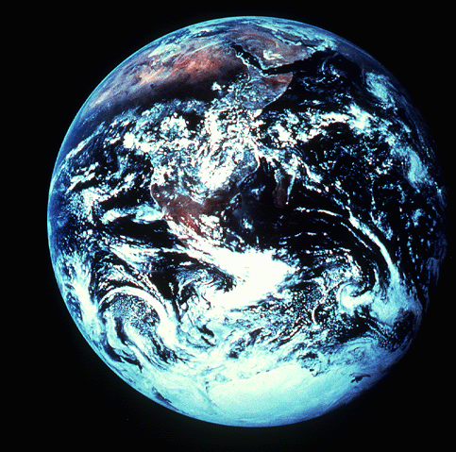
في البدء
Gen. 1:1
مقدمة
لسفر التكوين

Slide 113
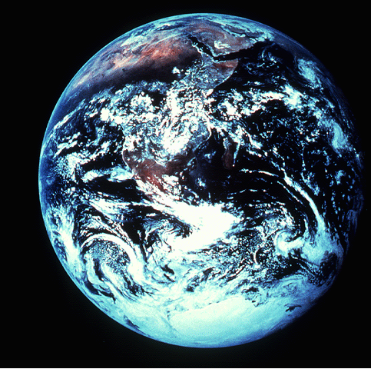
“pada mulanya”
Gen. 1:1
Pengenalan kitab Kejadian

Slide 114
“起初”
Gen. 1:1
创世记导论

Slide 115

أيام الخلق
33
خالية
خربة
تشكيل
ملأ
اليوم 4 : ترتيب الشمس و القمر و النجوم
اليوم 1 : نور
اليوم 2 : الماء و فصل الهواء
اليوم 5 : الأسماك و الطيور
اليوم 3 : الأرض و فصل البحر
اليوم 6 : الحيوانات و الإنسان
تك 1 : 3 – 31

Slide 116
Days of Creation in Bahasa Indonesian
Hari-hari penciptaan
64
Kosong
Tidak berbentuk
Dibentuk
Diisi
Hari 4: Matahari, bulan & bintang diatur
Hari 1: Terang
Hari 2: Air & udara dipisahkan
Day 5: Ikan & unggas
Day 3: Darat & laut dipisahkan
Day 6: Binatang & manusia
Kejadian 1:3-31

Slide 117
六天的创造
空虚
64
充满
混沌
形成
第四天: 太阳，月亮与众星摆列在天
第一天: 光
第二天:
水与空气分开
第五天: 鱼与雀鸟
第三天:
旱地与海分开
第六天: 动物与人
创世记 1:3-31

Slide 118


وعظ • BibleStudyDownloads.org
أحصل علي هذا العرض مجانا!
Notes:
PR Preaching (Homiletics) Arabic

Slide 119

BibleStudyDownloads.org
7
Notes:
My SBC teaching has resulted in Bible teaching and study materials—mostly PowerPoint—in 49 languages! All a teacher needs to do is to click on a file and it downloads for free to teach any book of the Bible and many other subjects.

Slide 120
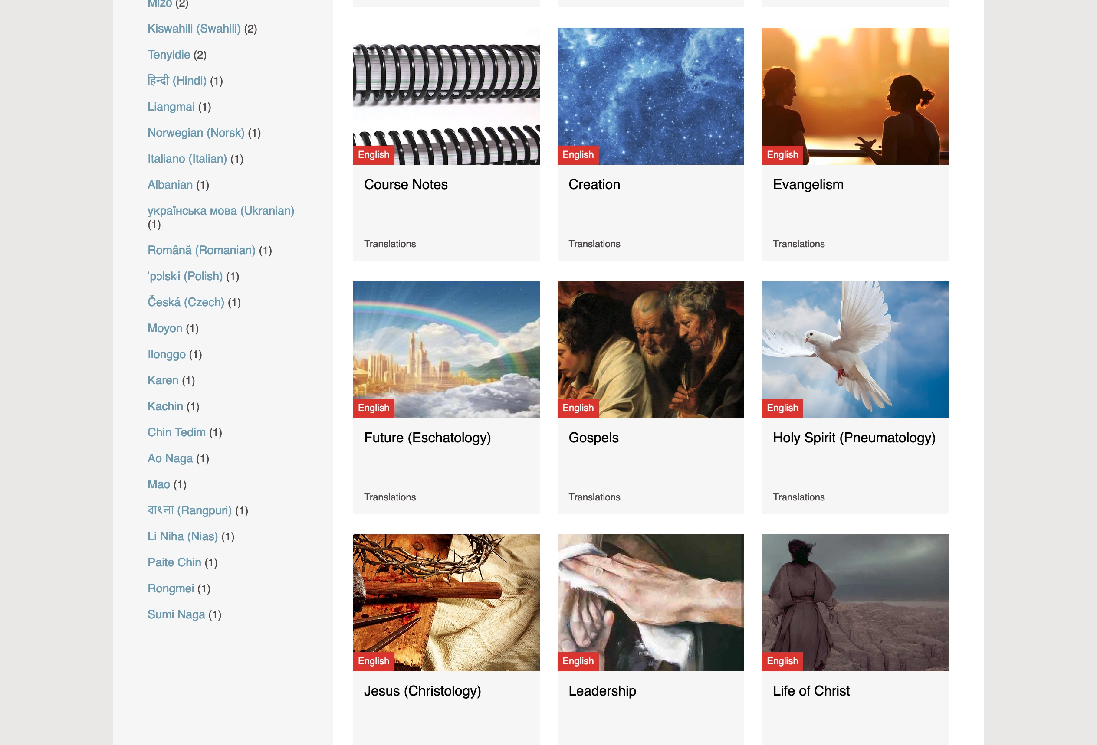
BibleStudyDownloads.org
7
Notes:
My SBC teaching has resulted in Bible teaching and study materials—mostly PowerPoint—in 49 languages! All a teacher needs to do is to click on a file and it downloads for free to teach any book of the Bible and many other subjects.

Slide 121
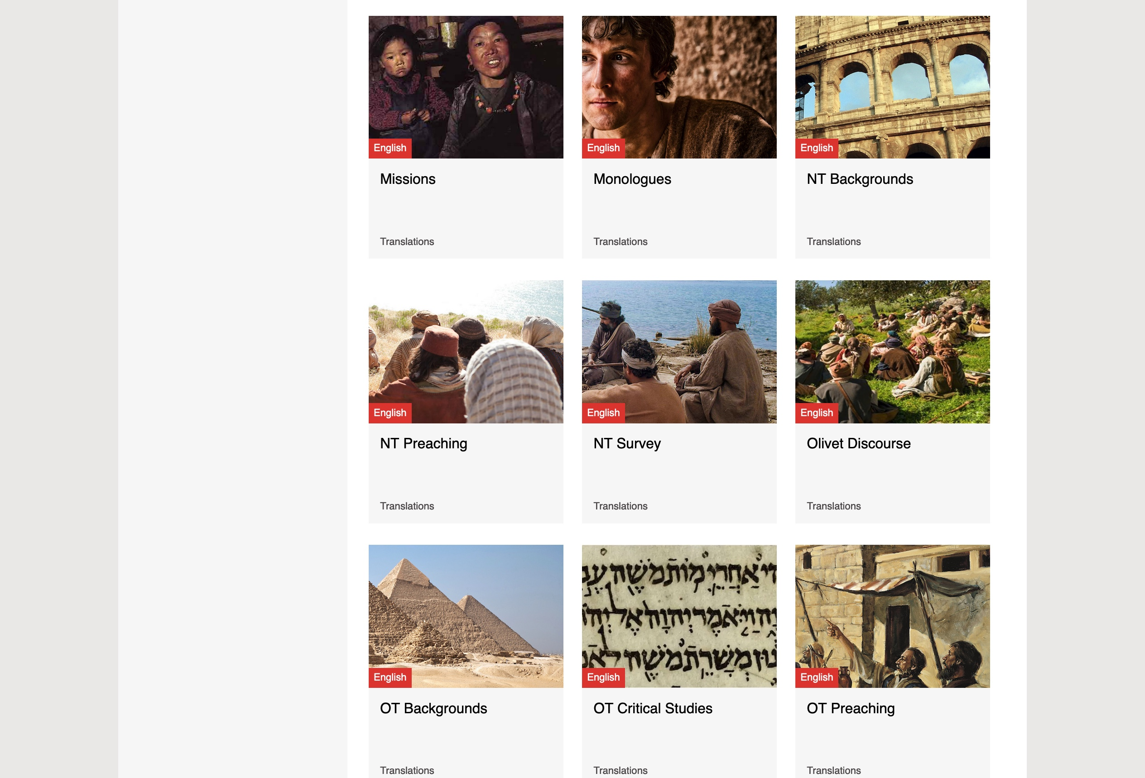
BibleStudyDownloads.org
7
Notes:
My SBC teaching has resulted in Bible teaching and study materials—mostly PowerPoint—in 49 languages! All a teacher needs to do is to click on a file and it downloads for free to teach any book of the Bible and many other subjects.

Slide 122
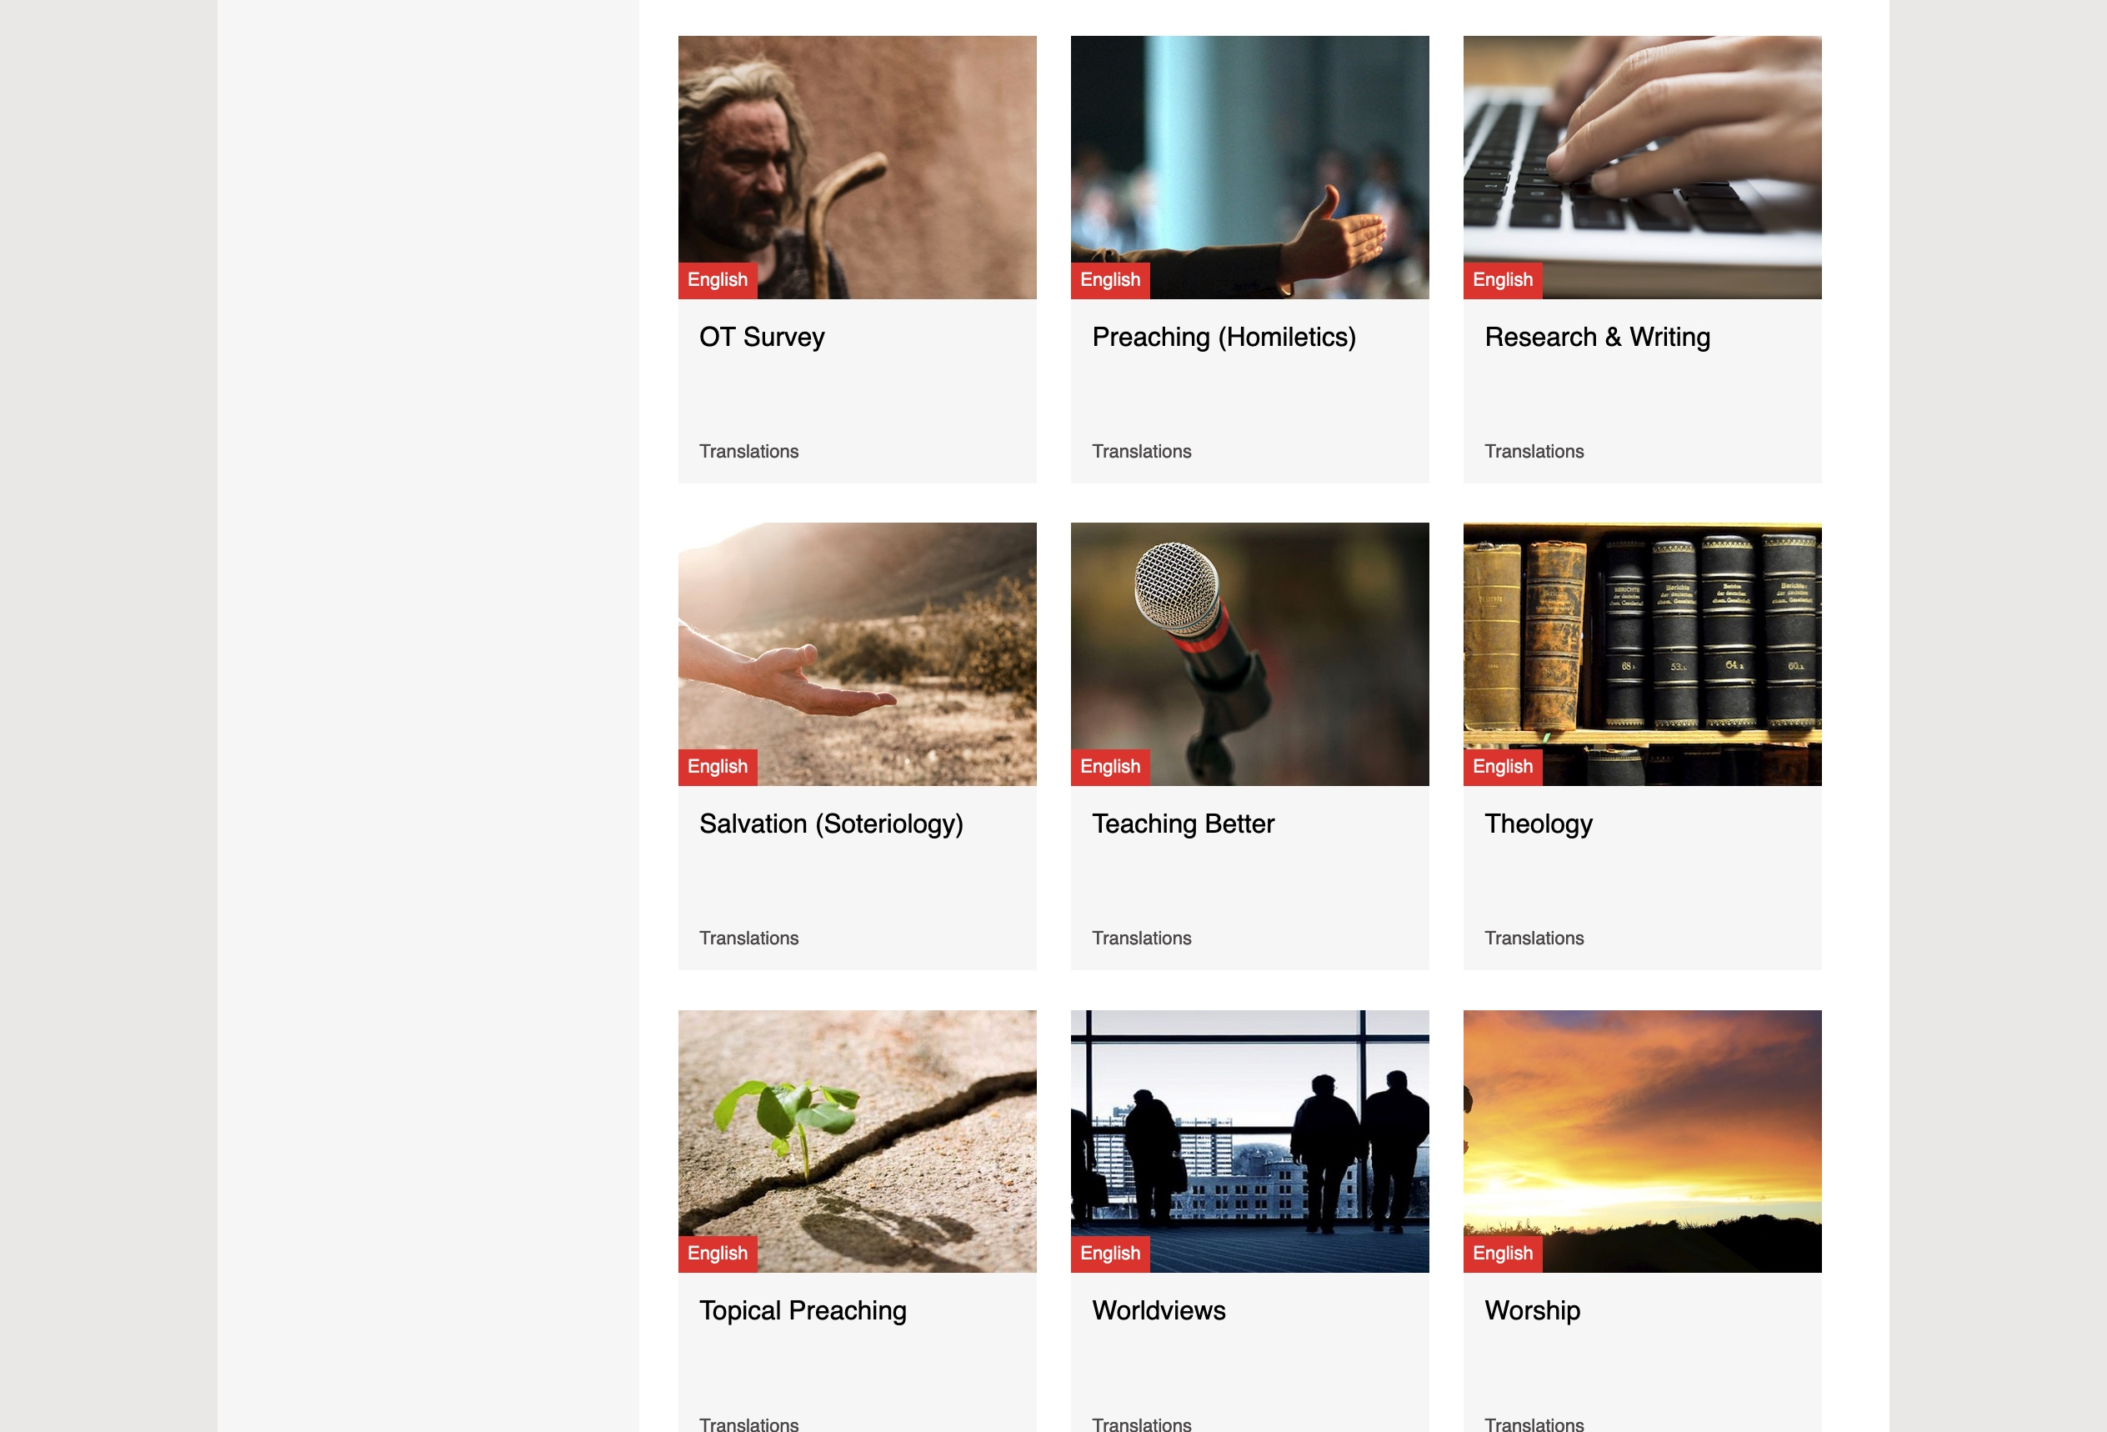
BibleStudyDownloads.org
7
Notes:
My SBC teaching has resulted in Bible teaching and study materials—mostly PowerPoint—in 49 languages! All a teacher needs to do is to click on a file and it downloads for free to teach any book of the Bible and many other subjects.

Slide 123
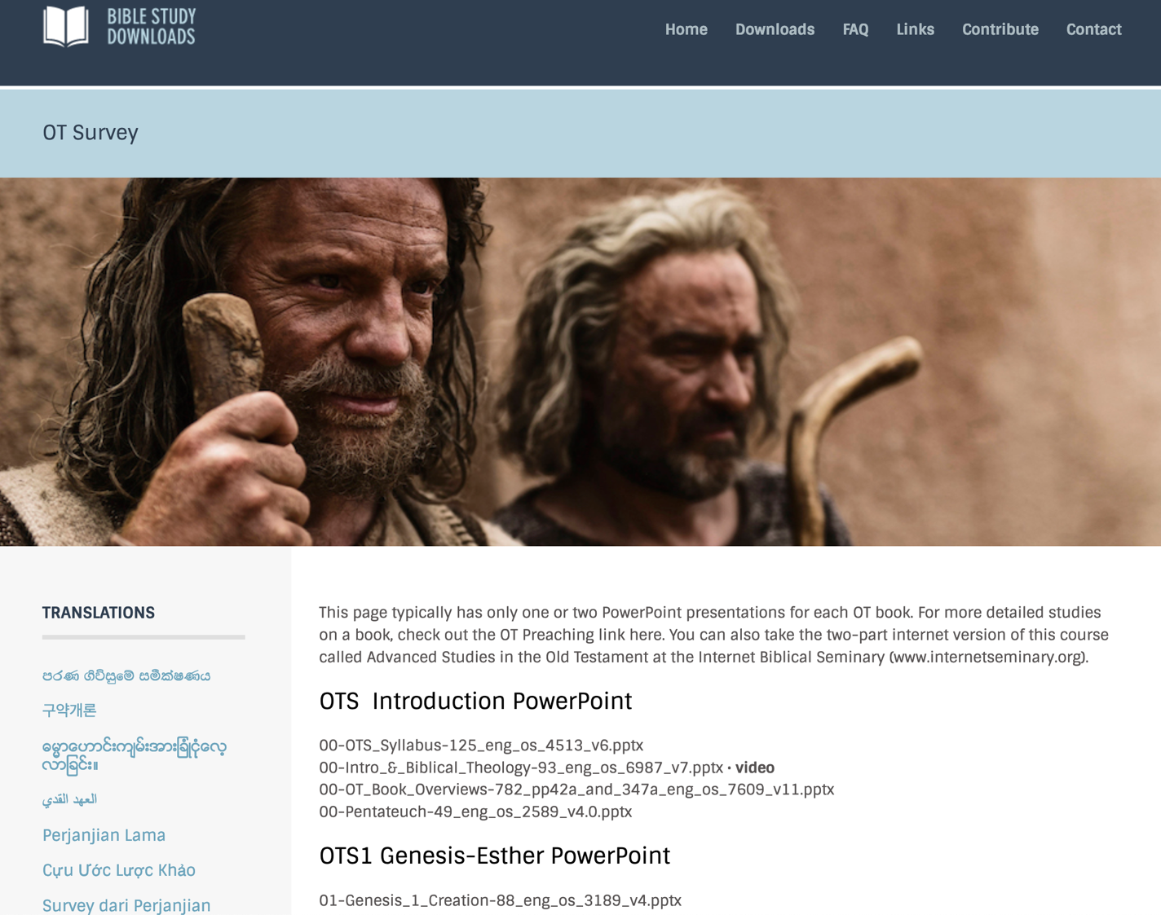
BibleStudyDownloads.org
7
English
Notes:
My SBC teaching has resulted in Bible teaching and study materials—mostly PowerPoint—in 49 languages! All a teacher needs to do is to click on a file and it downloads for free to teach any book of the Bible and many other subjects.

Slide 124
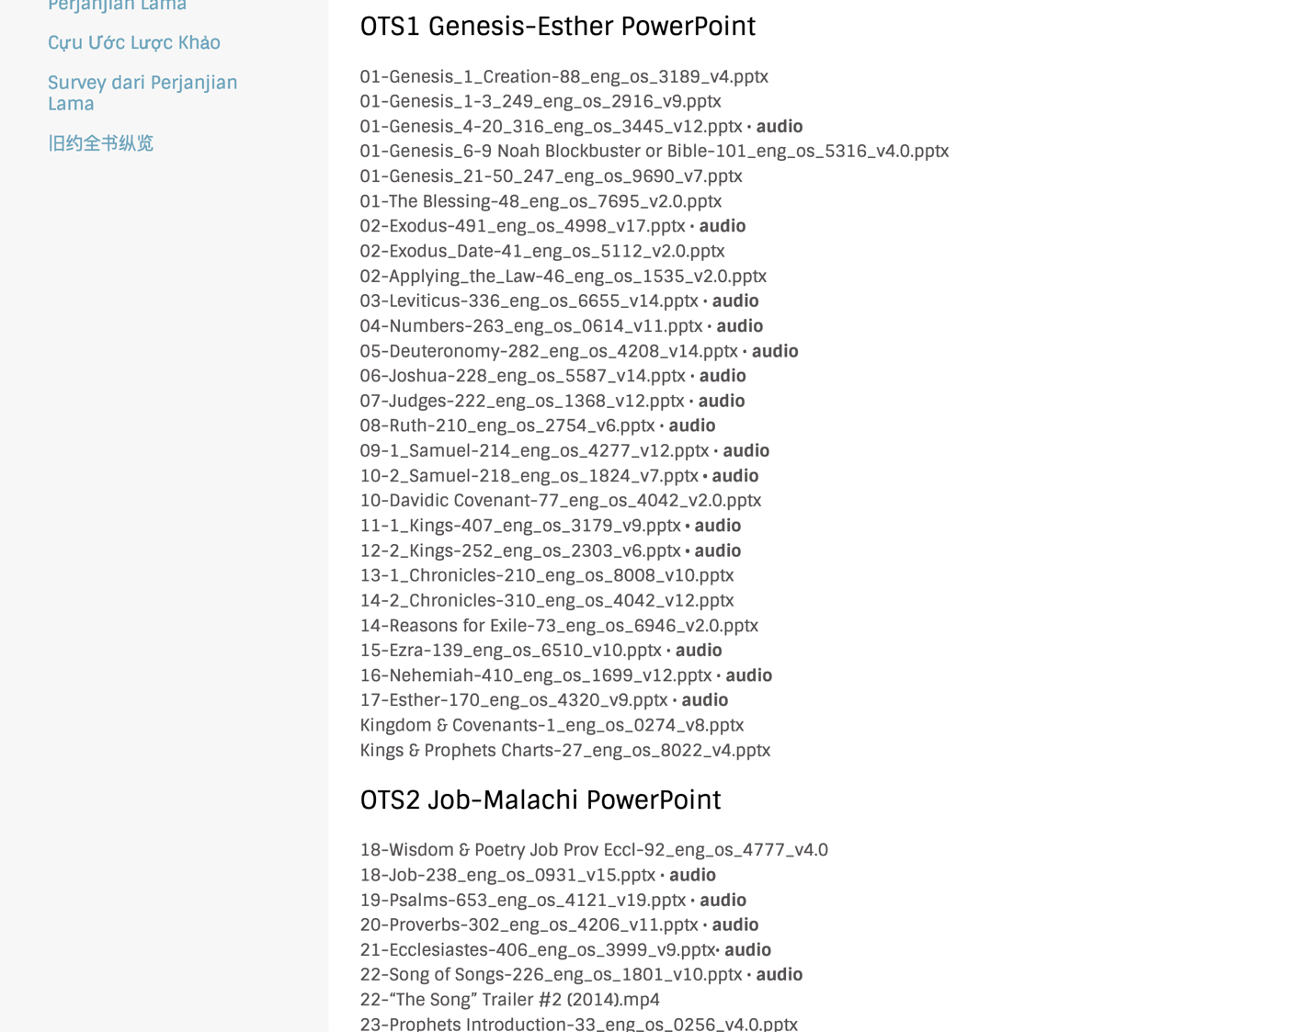
BibleStudyDownloads.org
7
Notes:
My SBC teaching has resulted in Bible teaching and study materials—mostly PowerPoint—in 49 languages! All a teacher needs to do is to click on a file and it downloads for free to teach any book of the Bible and many other subjects.

Slide 125
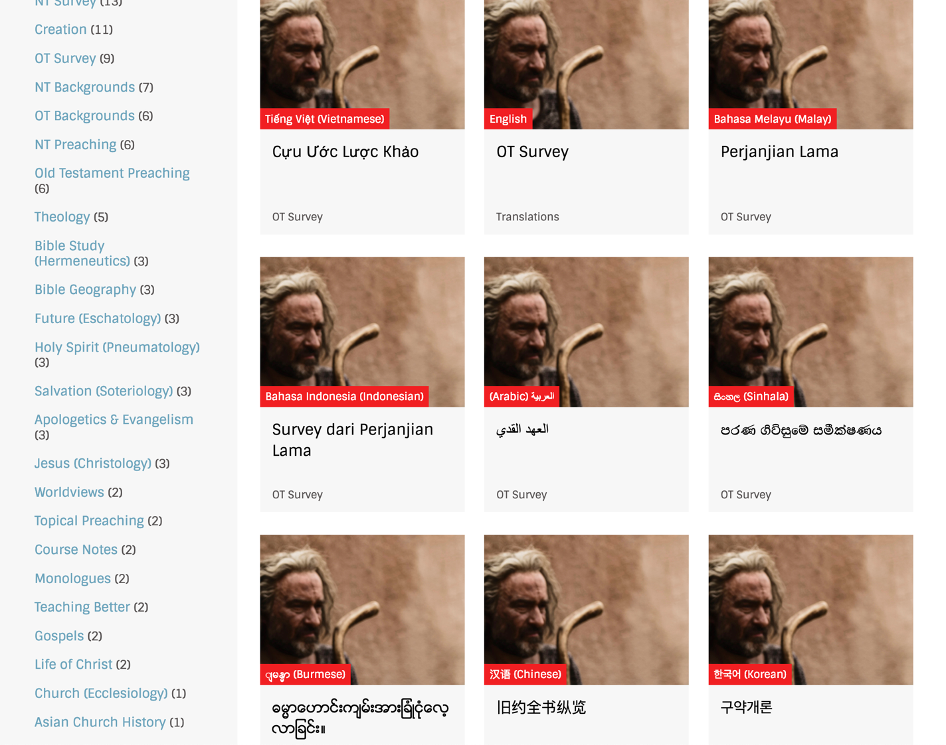
BibleStudyDownloads.org
7
Notes:
Here are 9 languages featured.

Slide 126
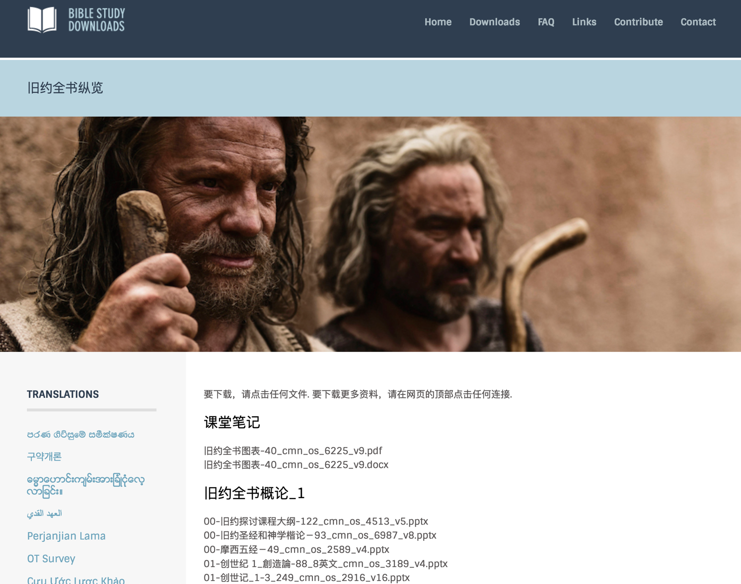
Chinese
7
Notes:
Chinese downloads include more than 37,000 slides as of Jan 2020.

Slide 127
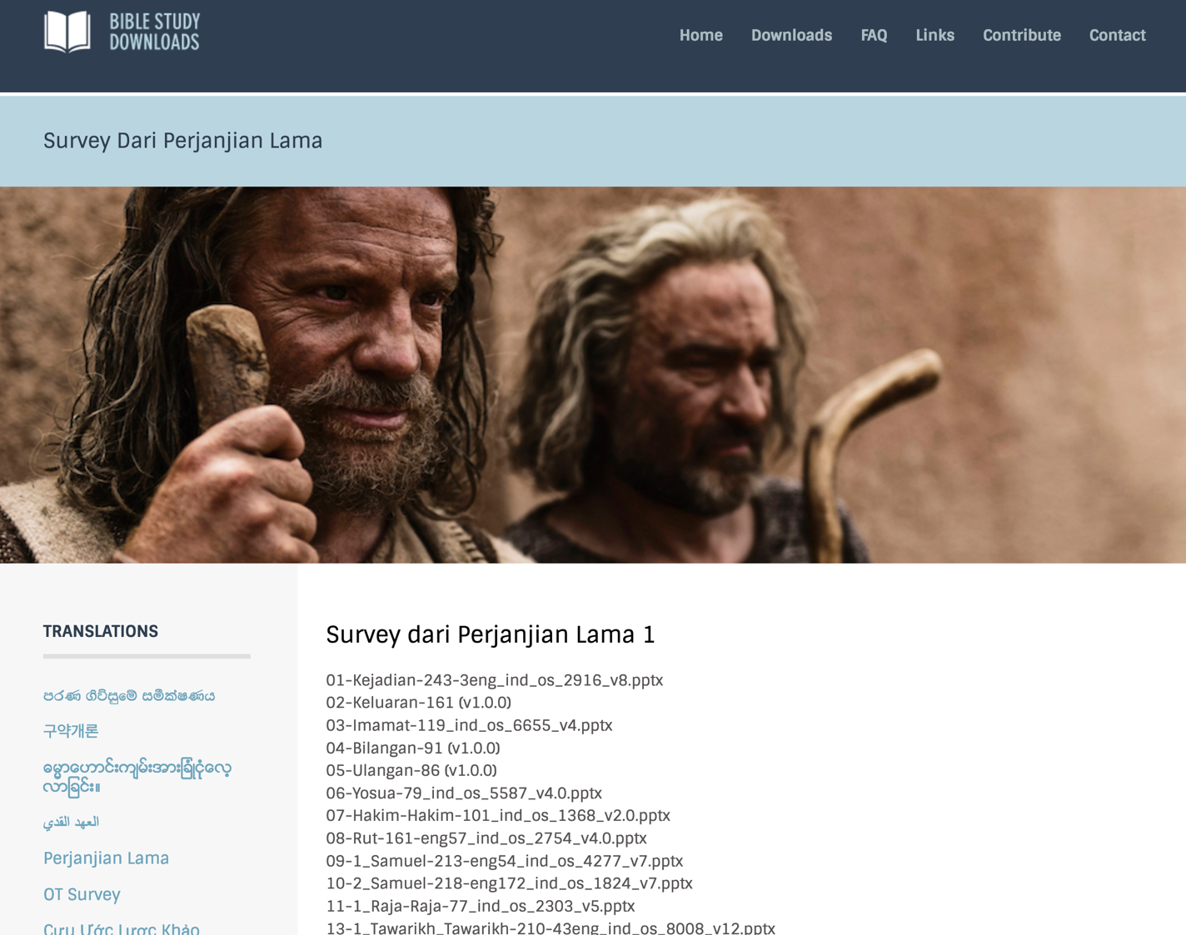
Indonesian
7
Notes:
Indonesian downloads include more than 14,000 slides as of Jan 2020.

Slide 128
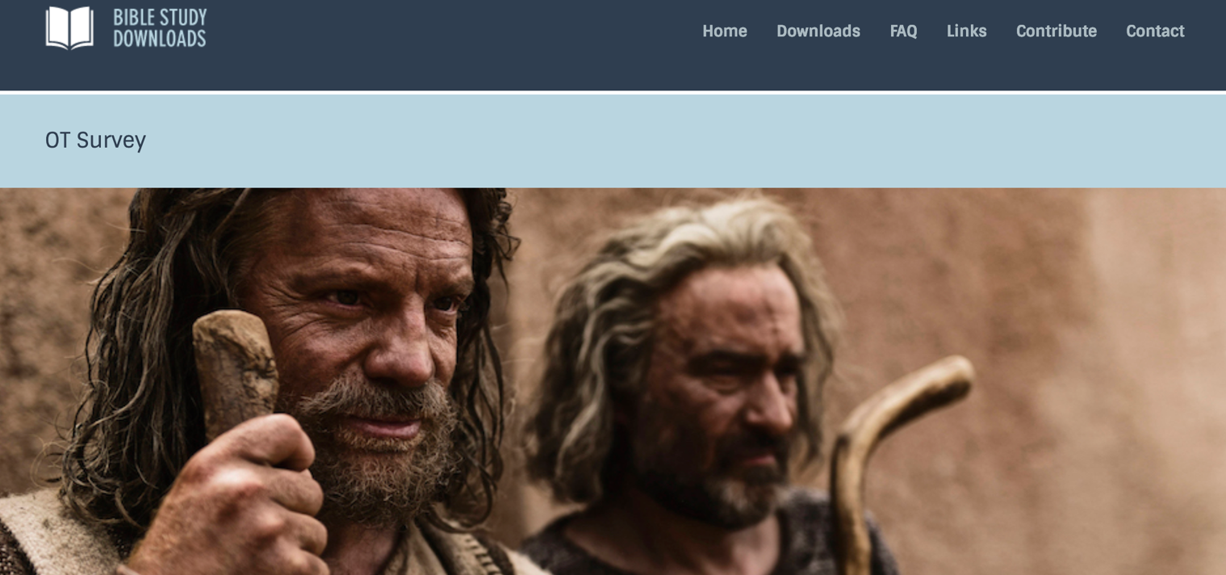
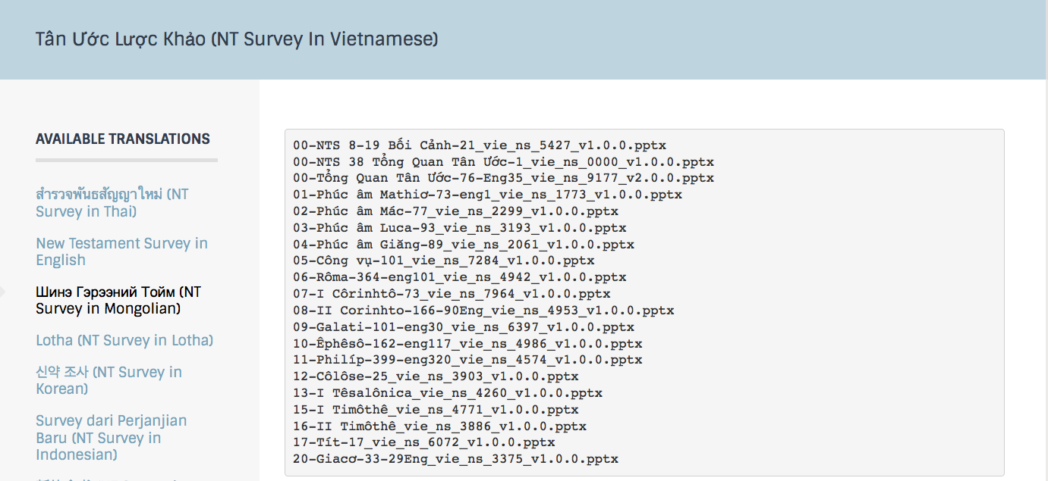
Vietnamese
7
Notes:
Vietnamese downloads include more than 8,000 slides as of Jan 2020.

Slide 129

Arabic العربية
7
Notes:
This has resulted in Bible teaching and study materials—mostly PowerPoint—in 53 languages! All a teacher needs to do is to click on a file and it downloads for free to teach any book of the Bible and many other subjects.

Slide 130

Black

Slide 131

Black

Slide 132

Black

Slide 133

Black

Slide 134
Black

Slide 135

مسح العهد القديم at BibleStudyDownloads.org
أحصل على هذا العرض التقديمي مجاناً
Notes:
OT Survey (os)

